Slide 1
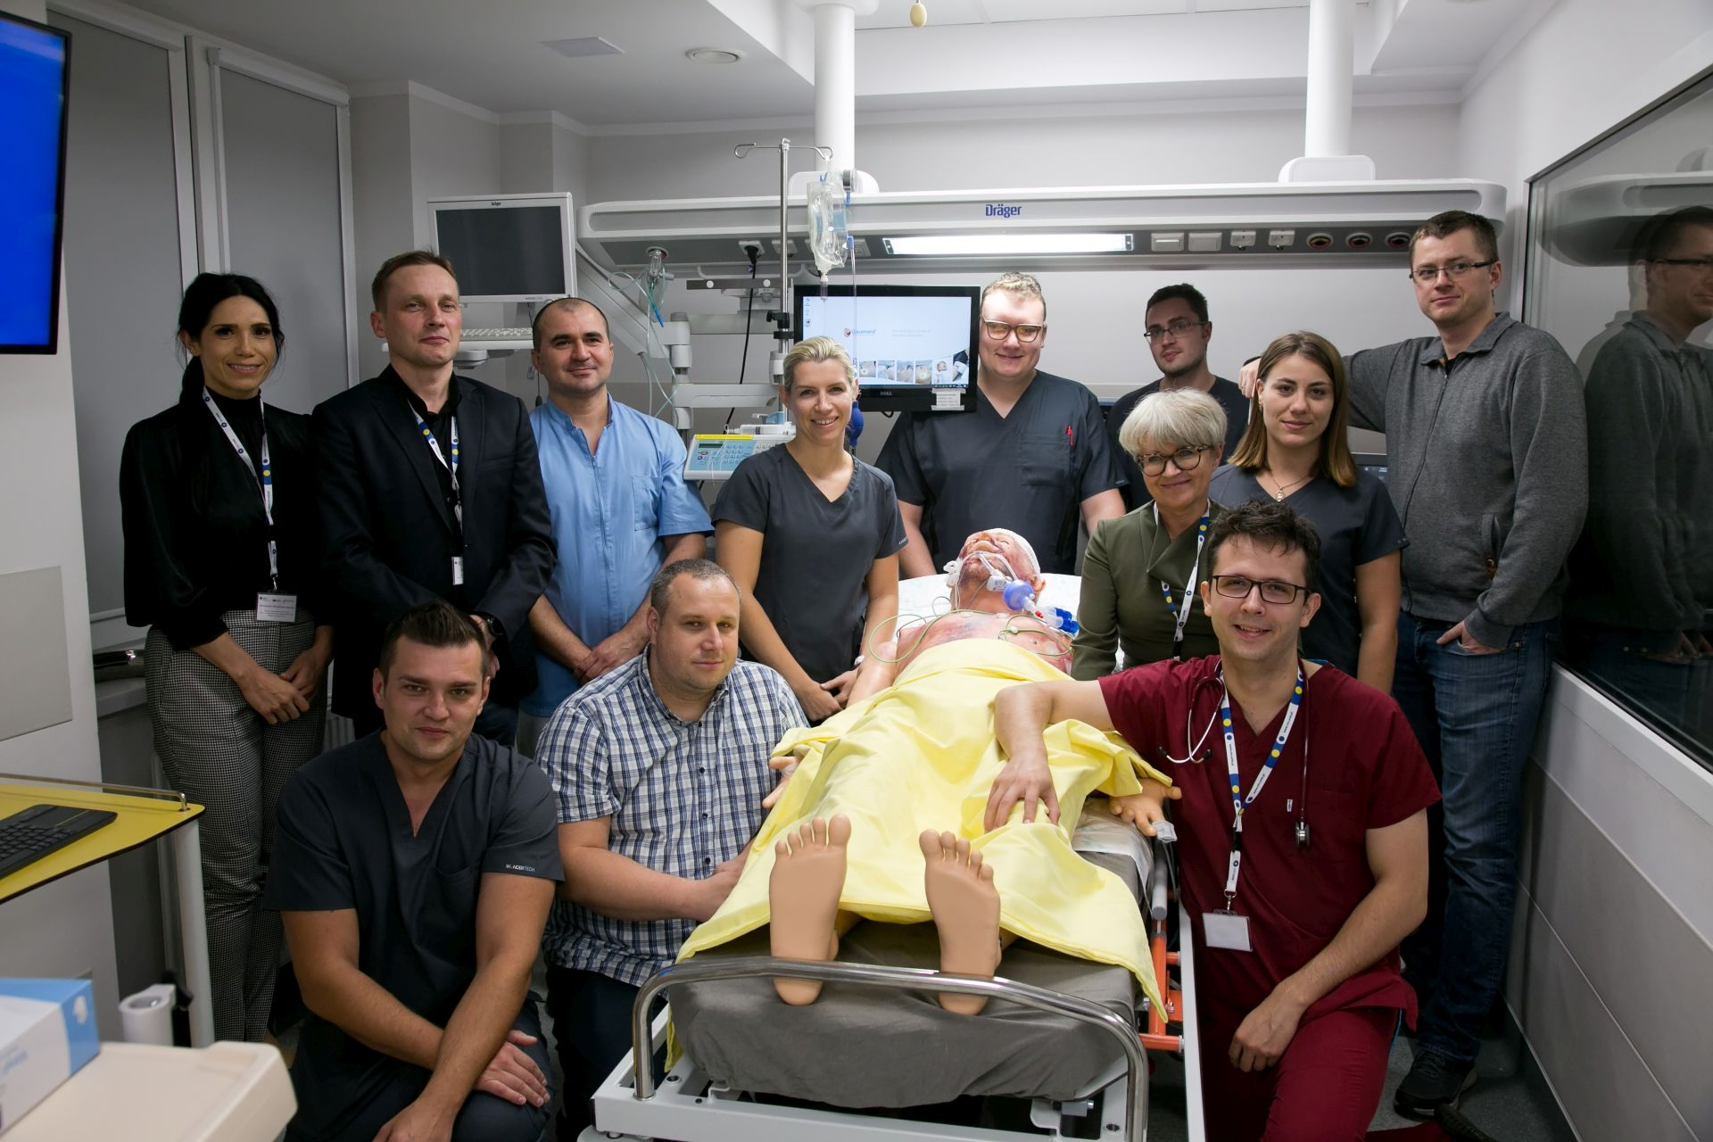


KONFERENCJE I WARSZTATY ANESTEZJOLOGICZNE

Slide 2
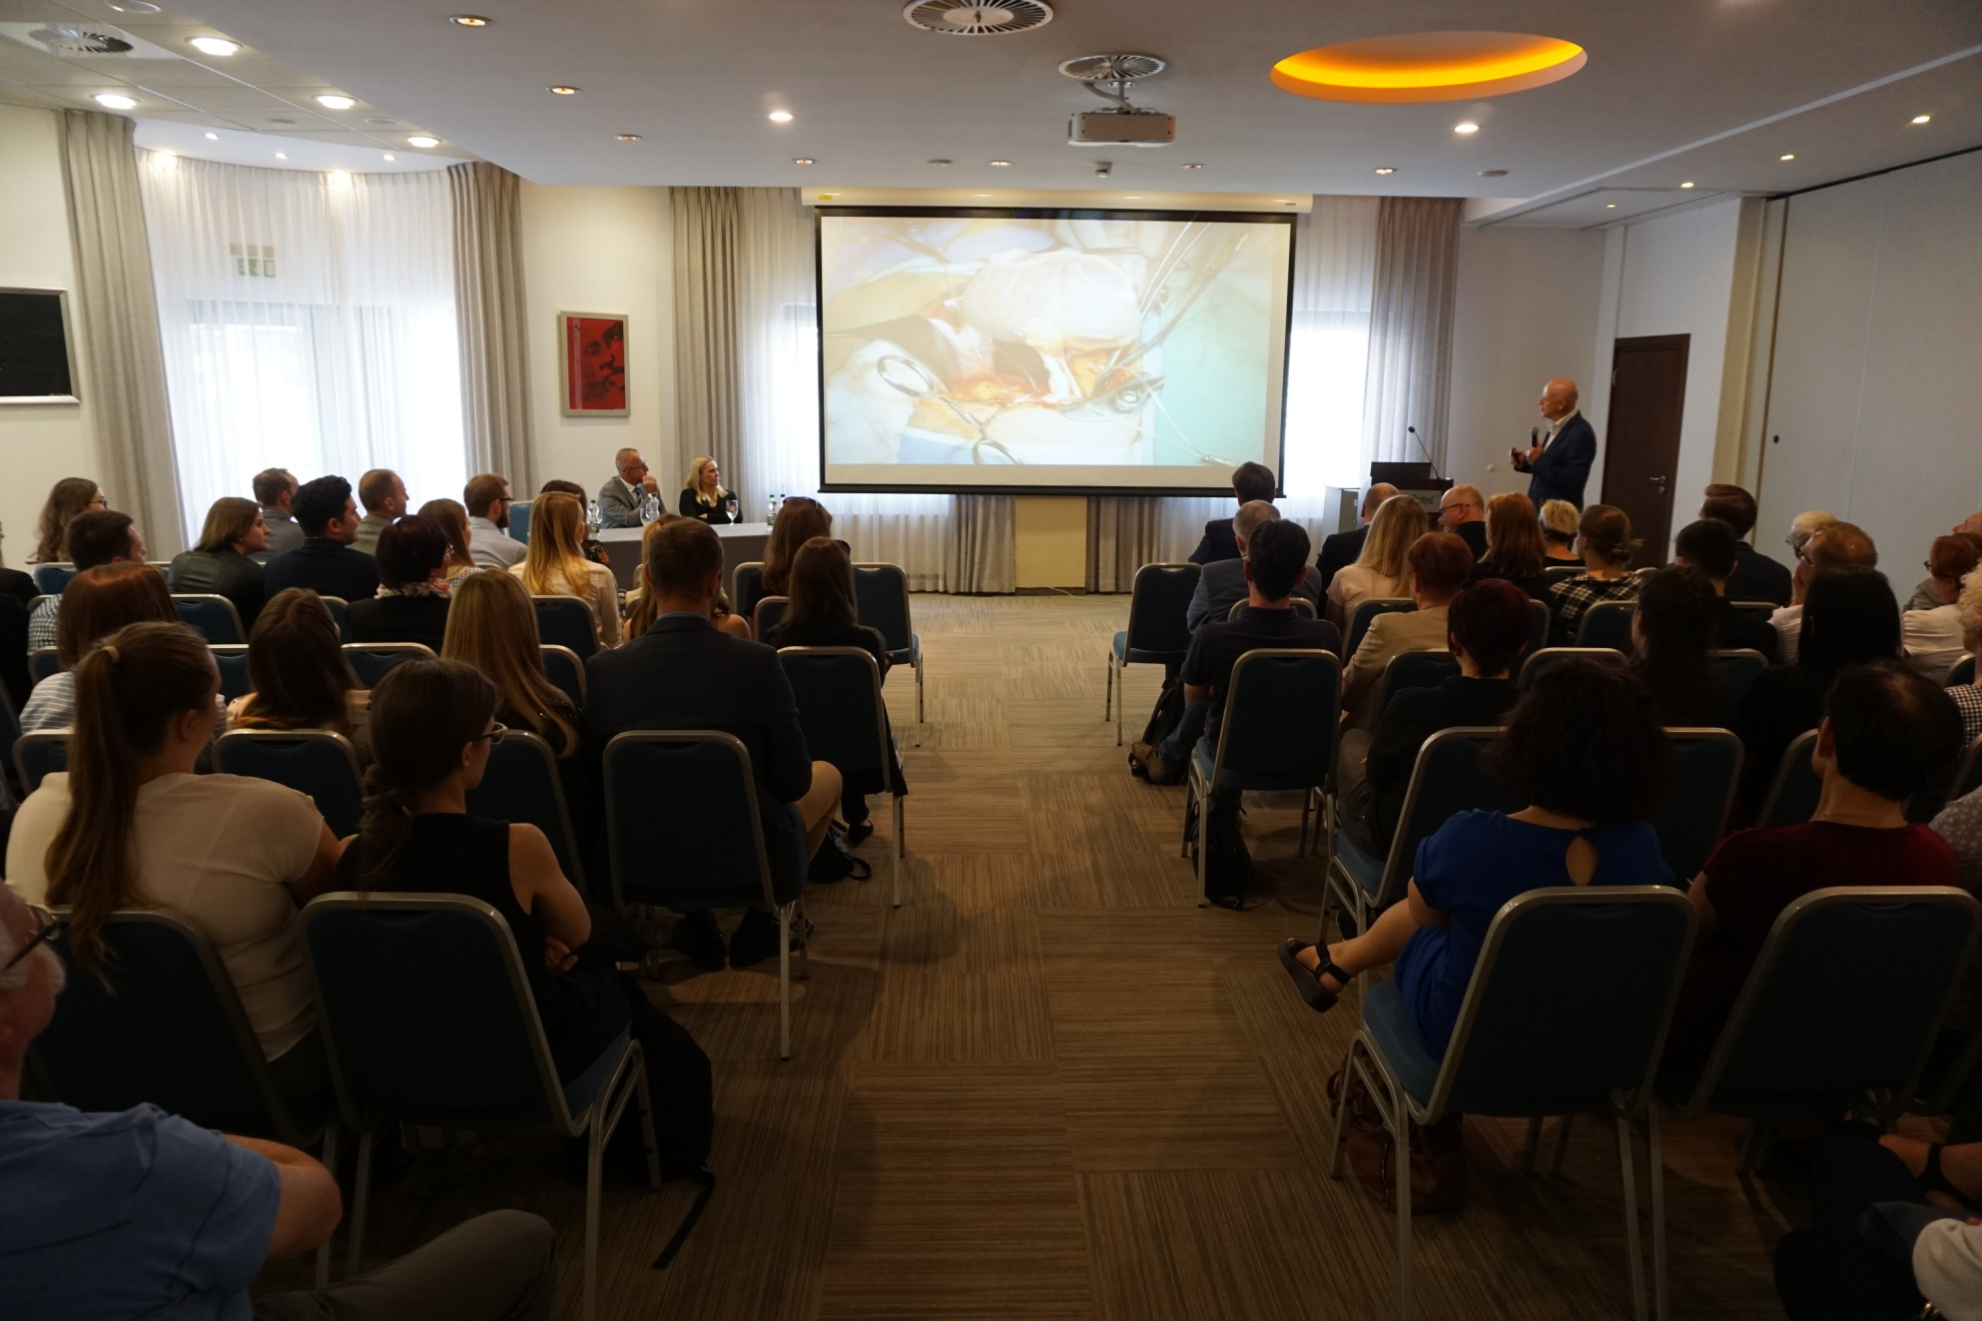
KONFERENCJA TRANSPLANTOLOGIA – PUNKT WIDZENIA ANESTEZJOLOGA, CHIRURGA I PRAWNIKA
14.06.2018

Slide 3
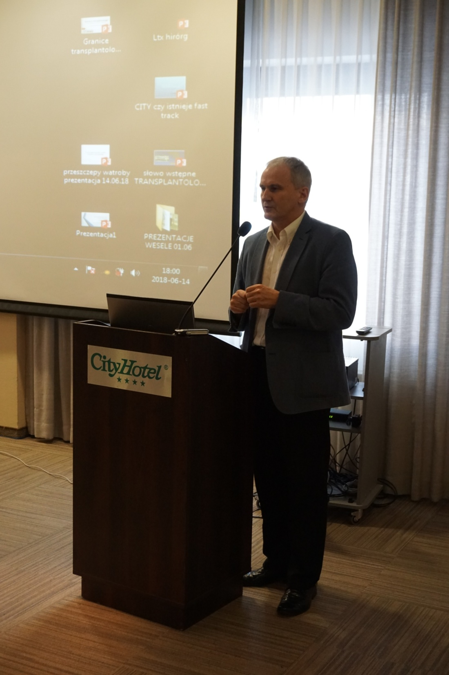
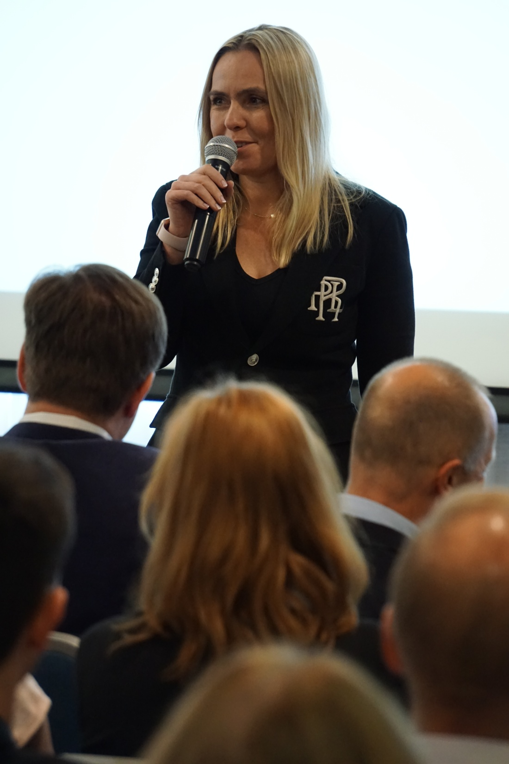

Slide 4
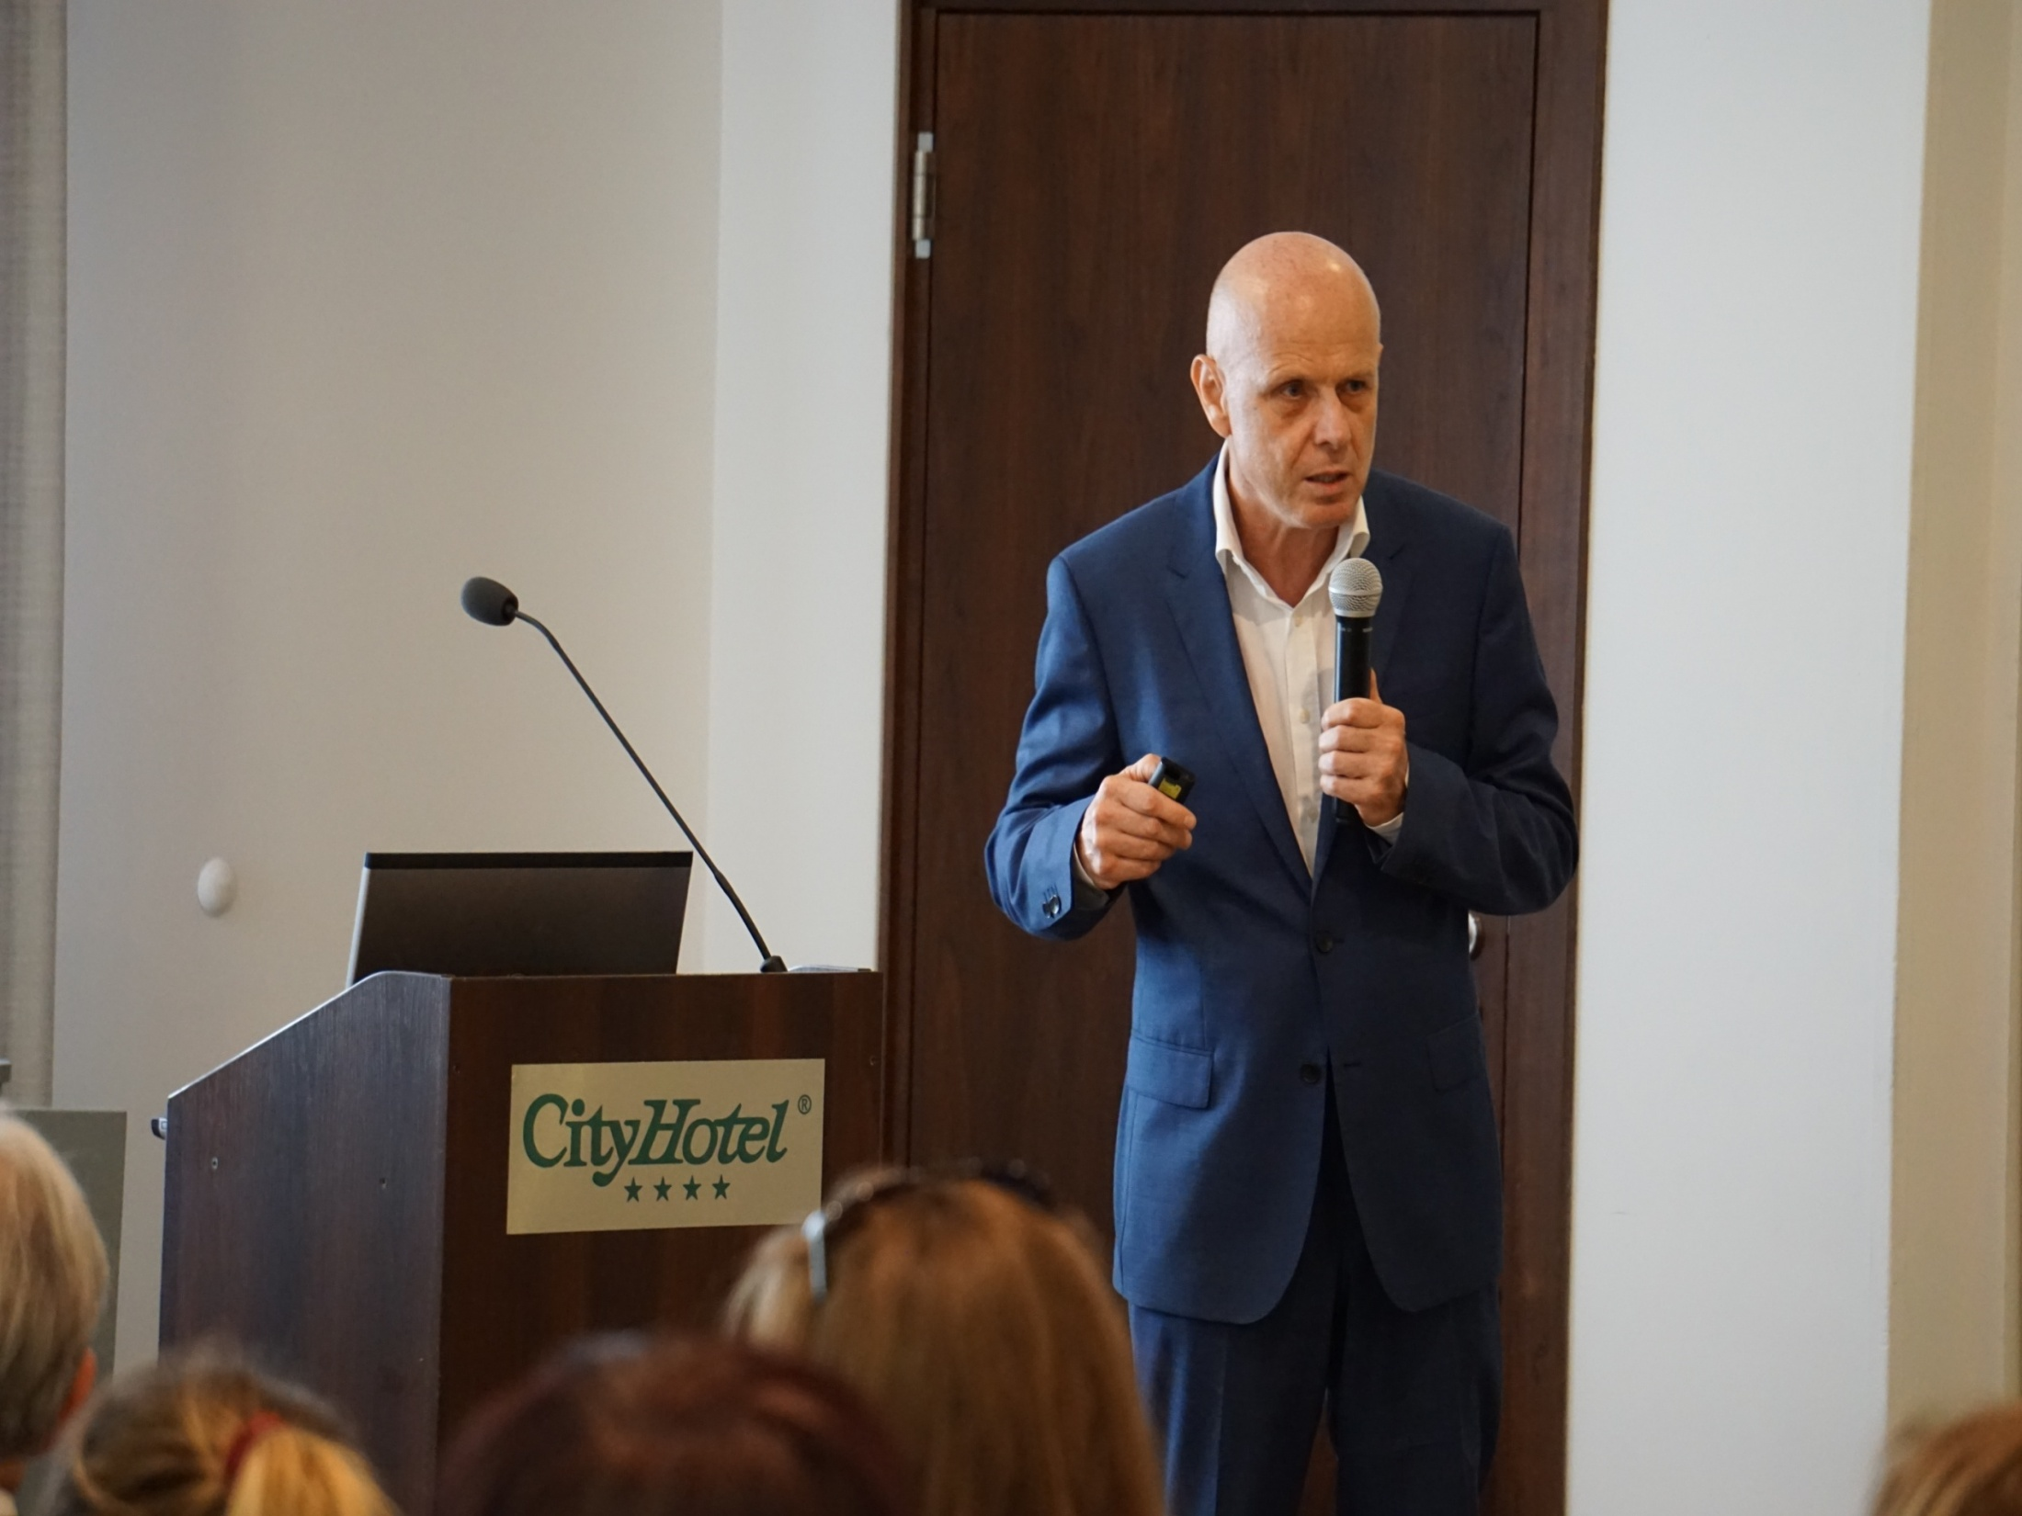
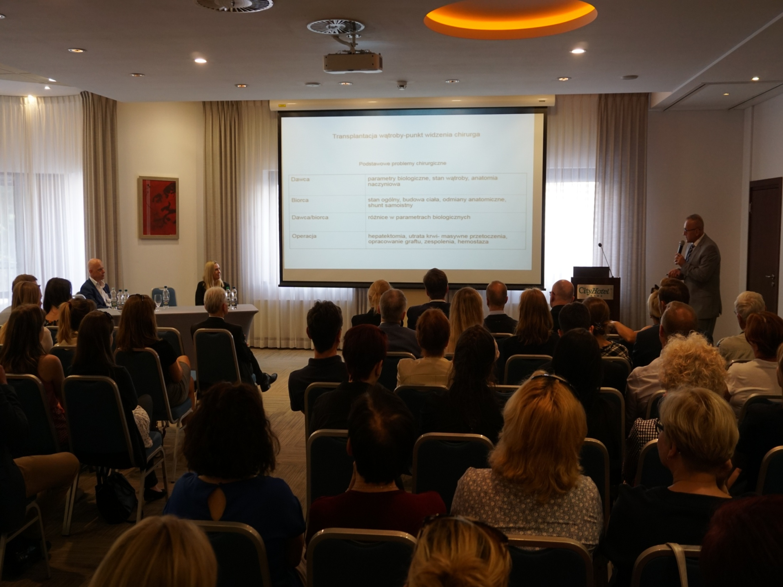
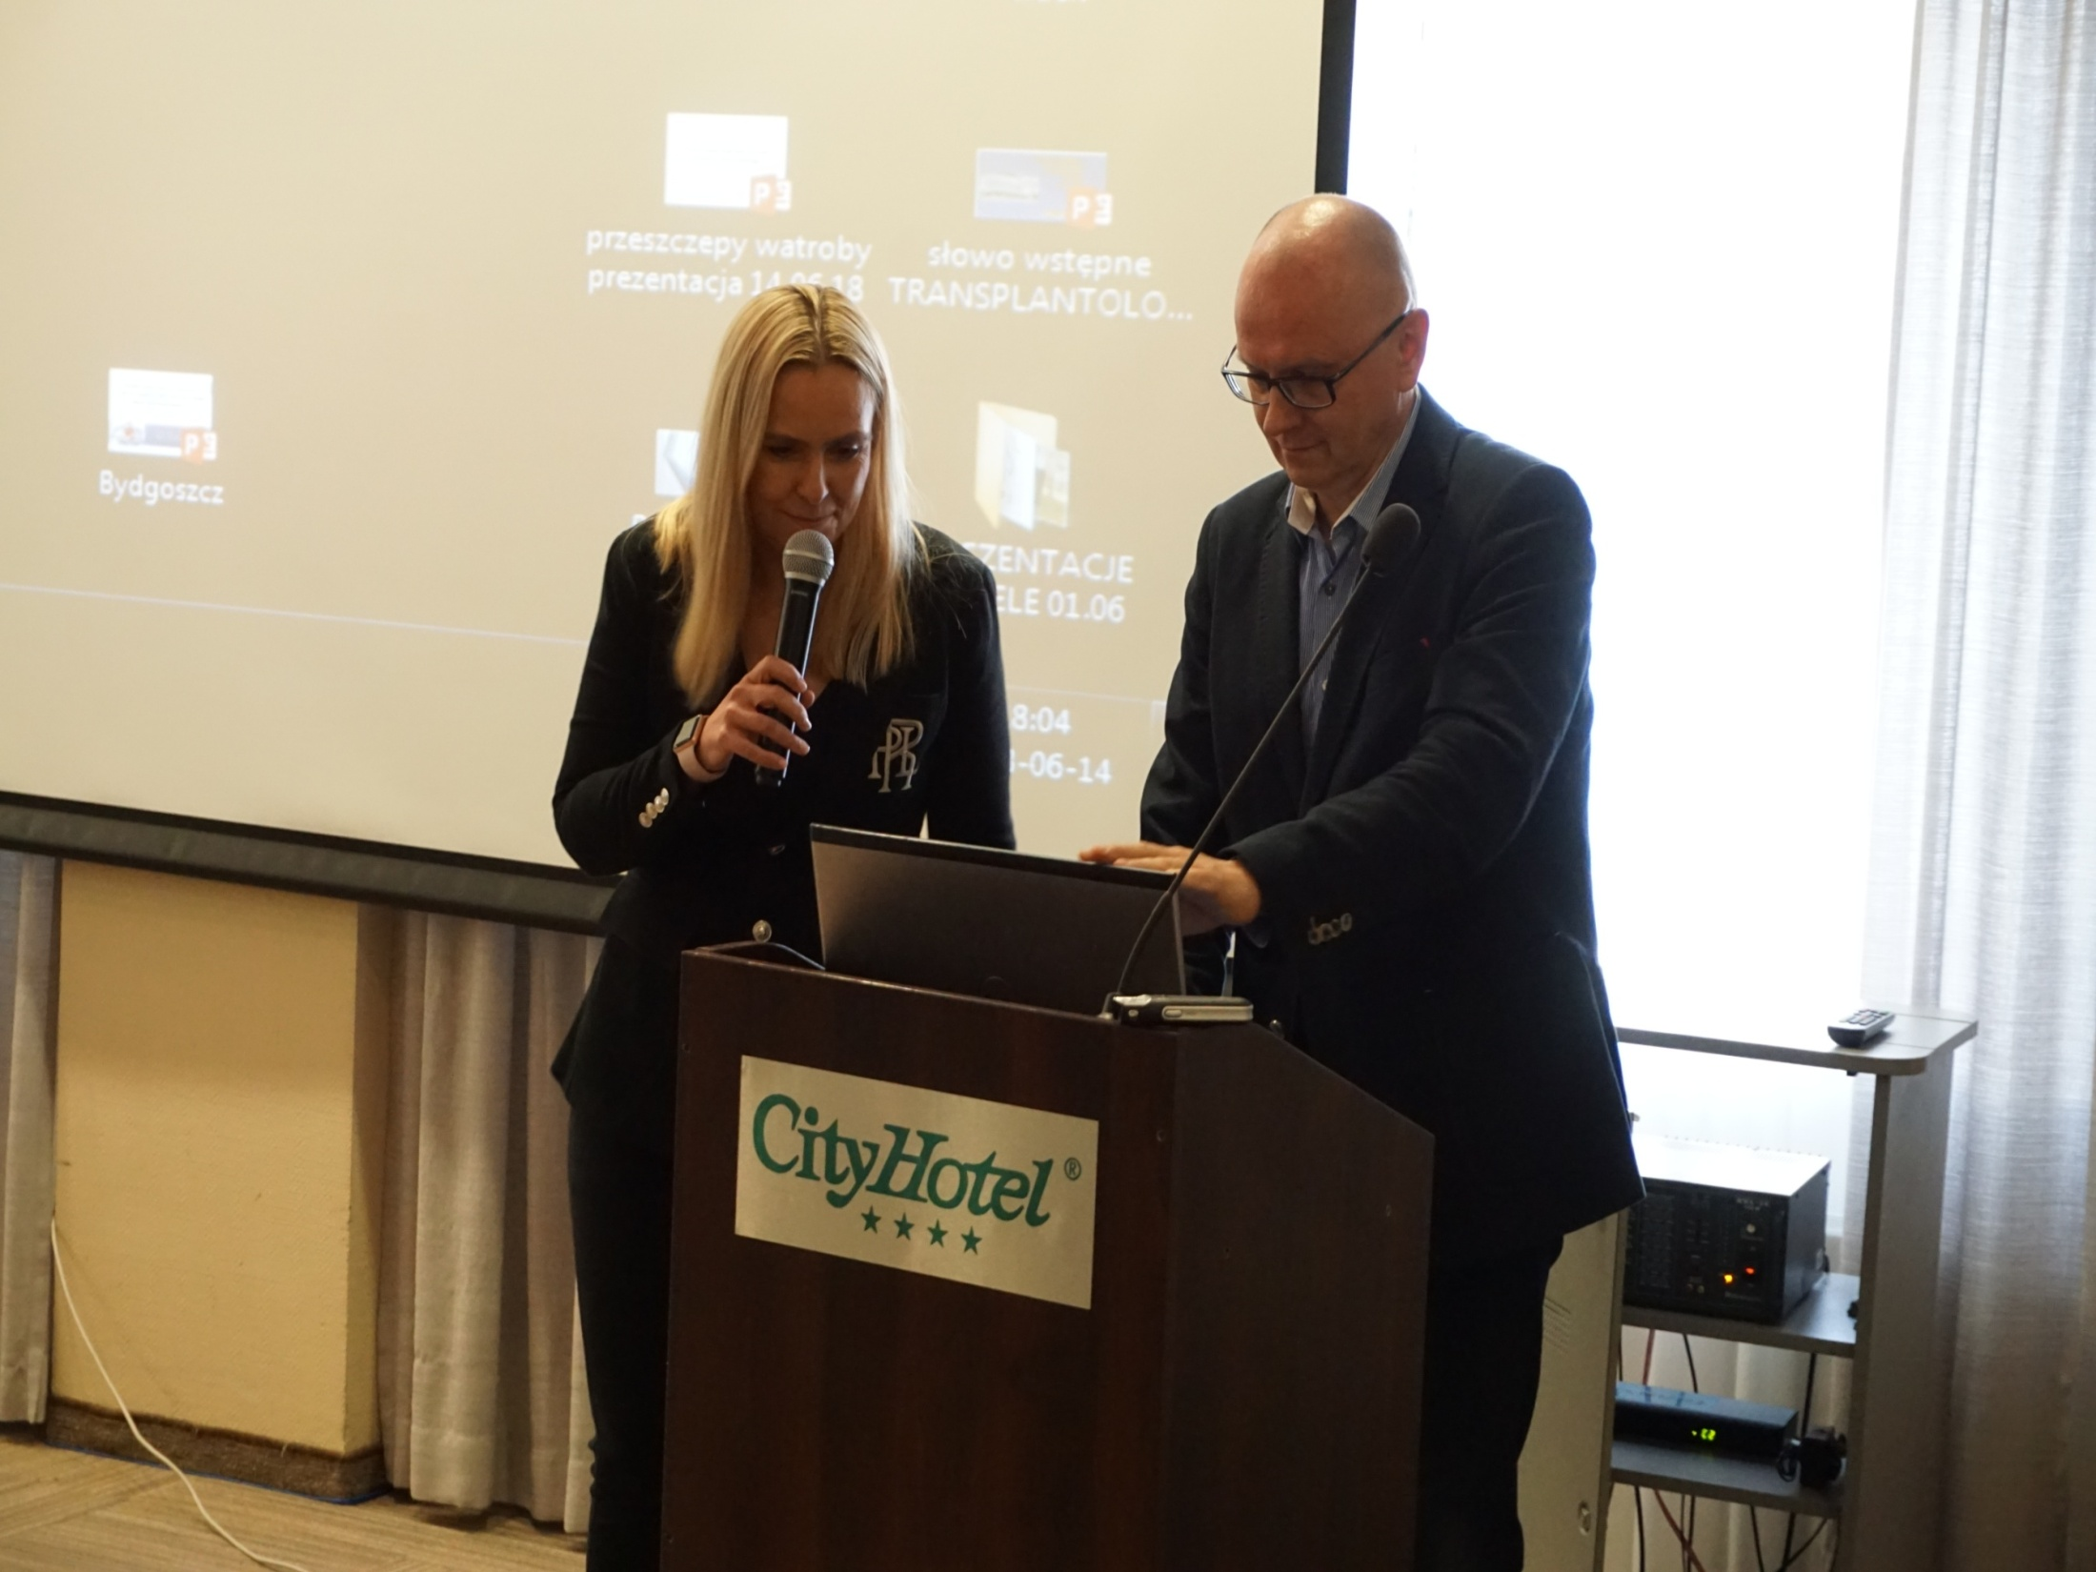

Slide 5
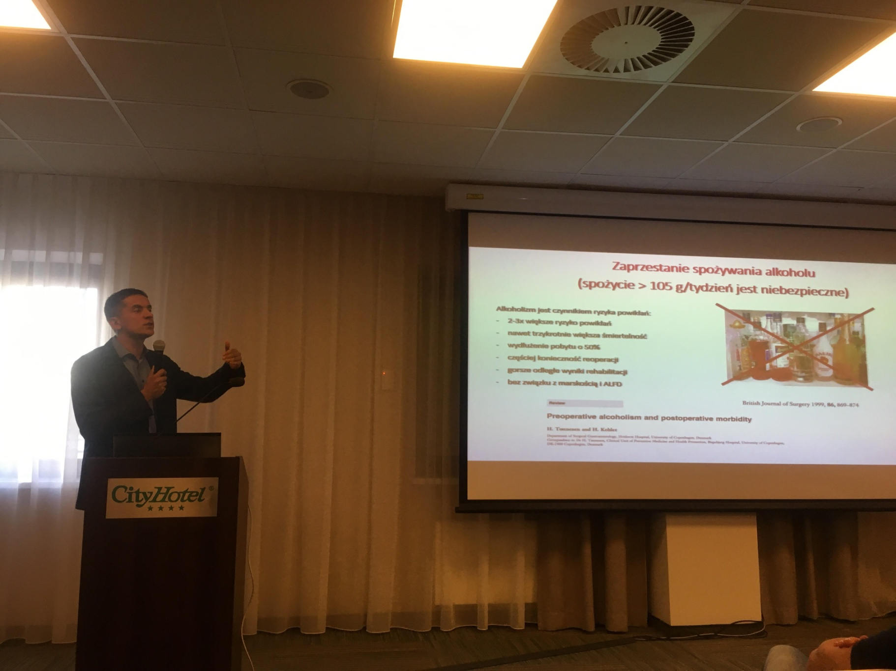
KONFERENCJA PROTOKÓŁ NOWOCZESNEJ OPIEKI OKOŁOOPERACYJNEJ ERAS – W TEORII I PRAKTYCE – PUNKT WIDZENIA ANESTEZJOLOGA I CHIRURGA
18.09.2018

Slide 6
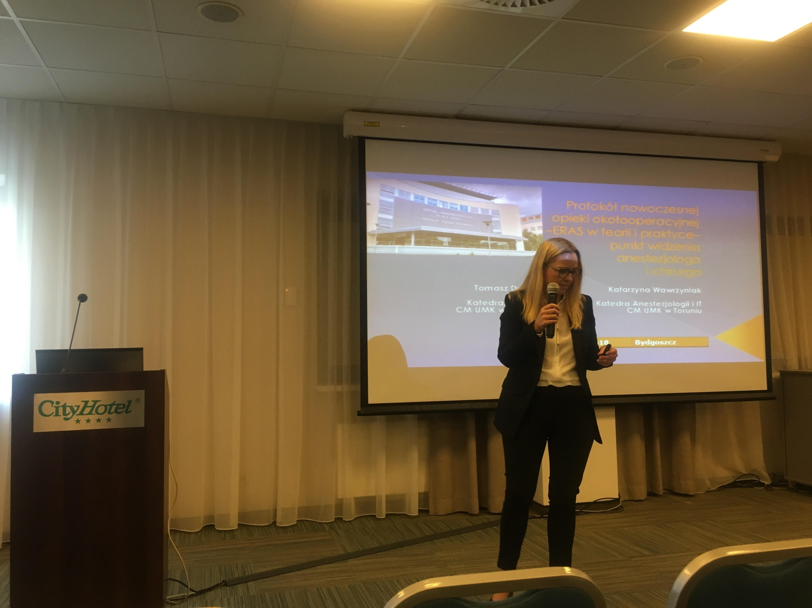
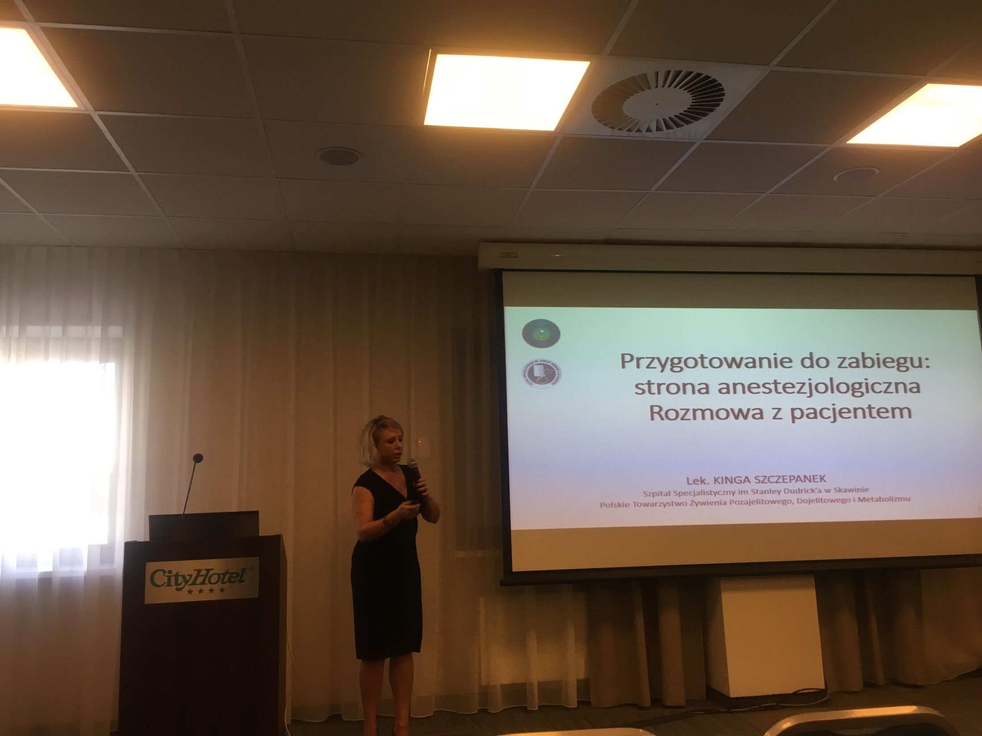
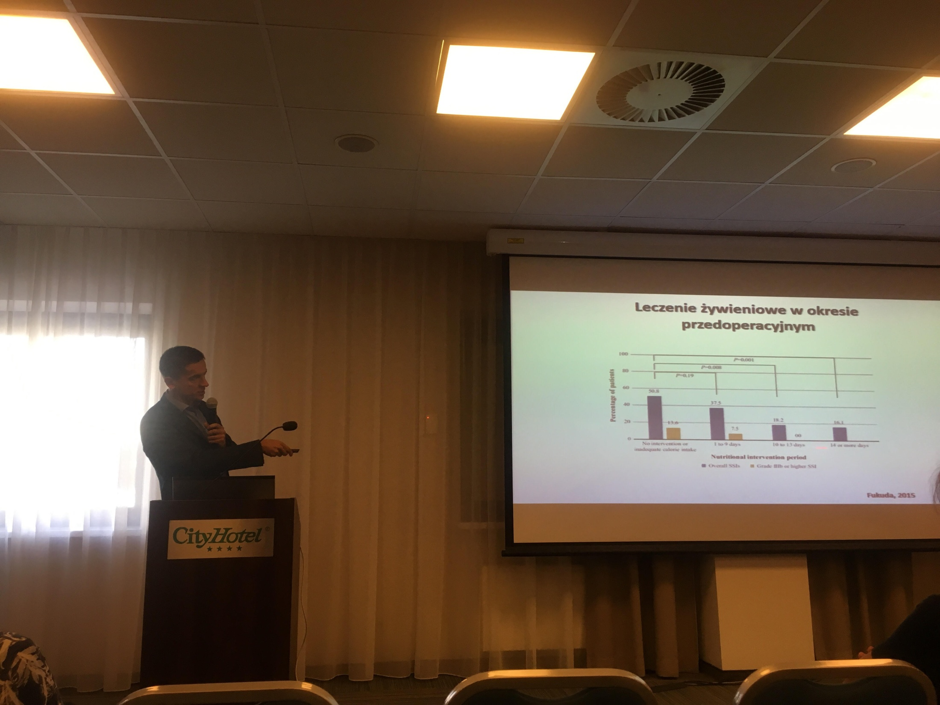

Slide 7
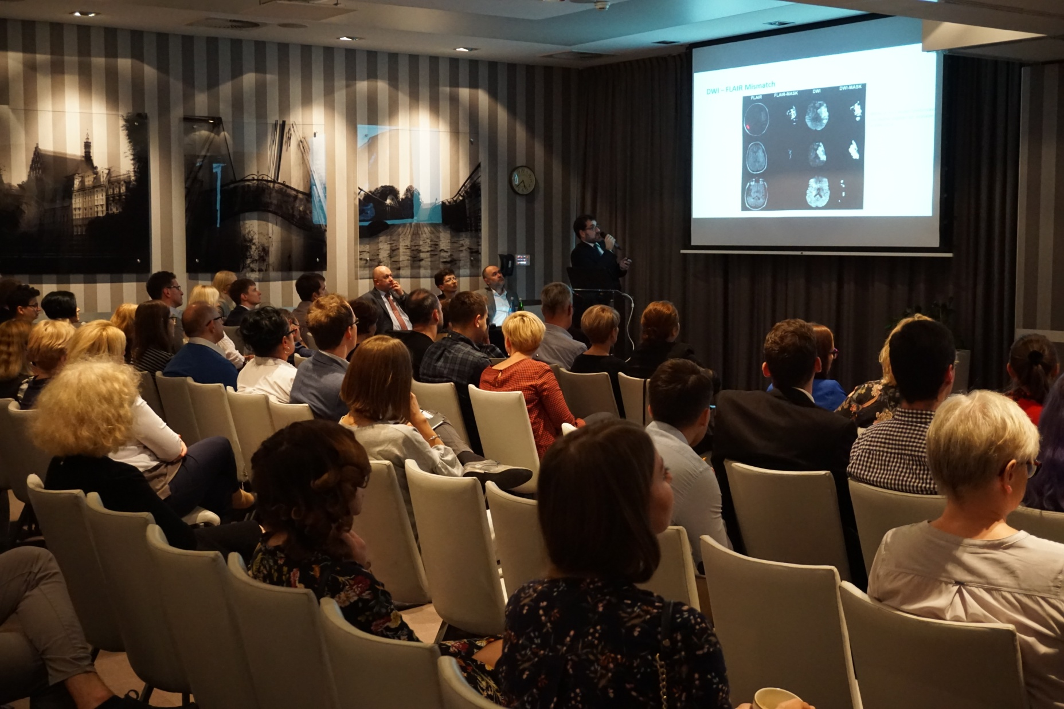
KONFERENCJA TERAPIA ENDOWASKULARNA UDARU MÓZGU – PUNKT WIDZENIA ANESTEZJOLOGA, NEUROLOGA, RADIOLOGA INTERWENCYJNEGO I PRAWNIKA
5.10.2018

Slide 8
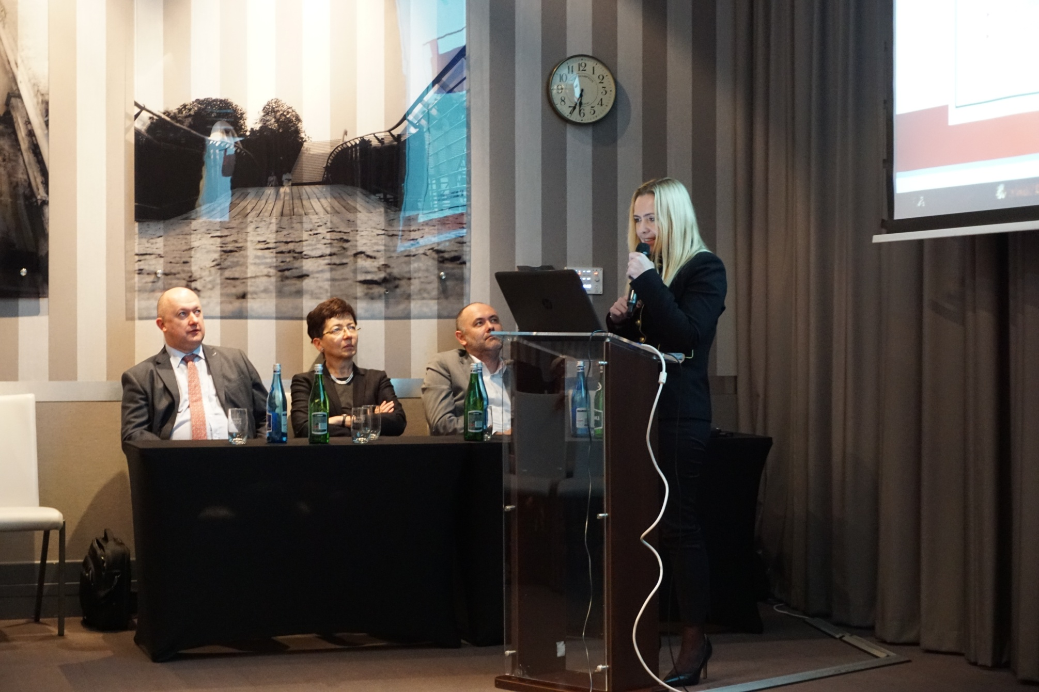
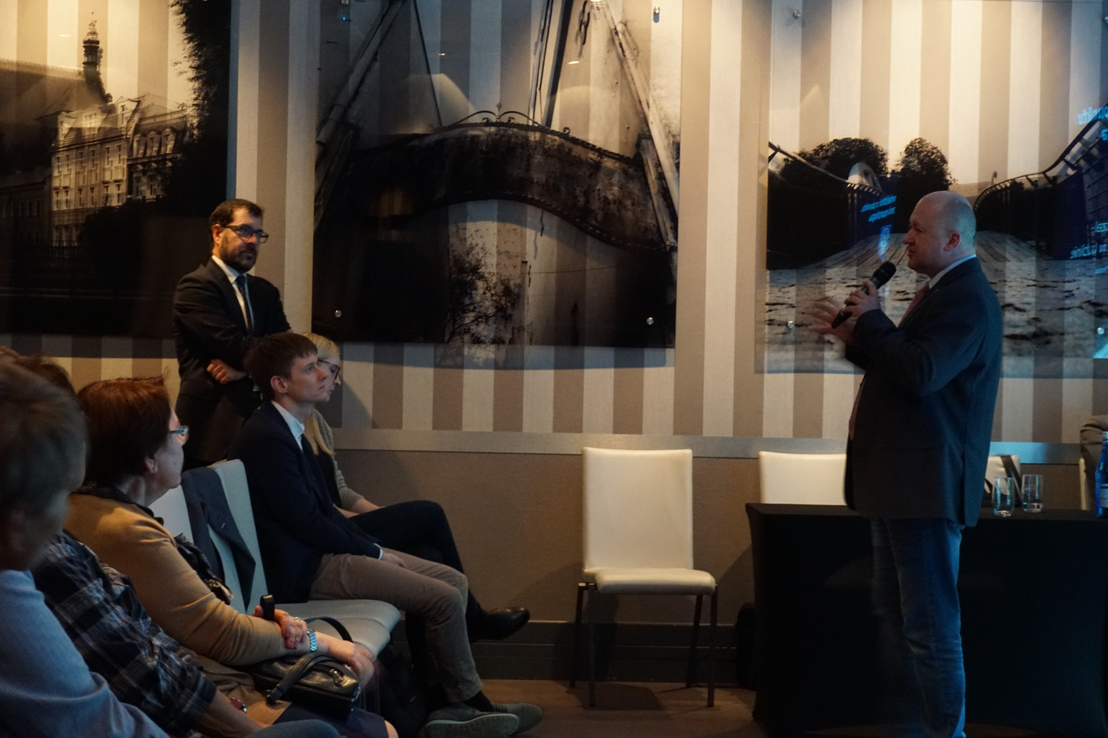
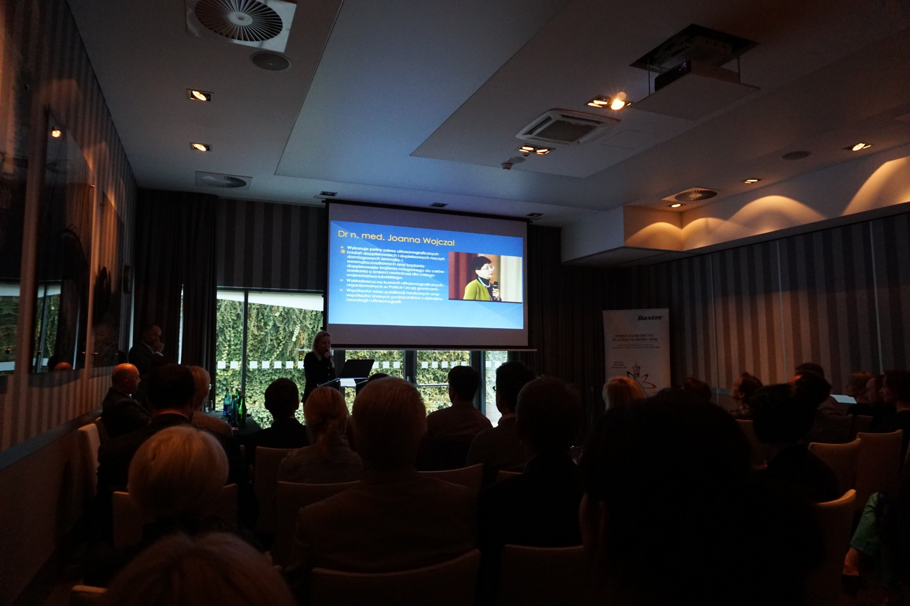
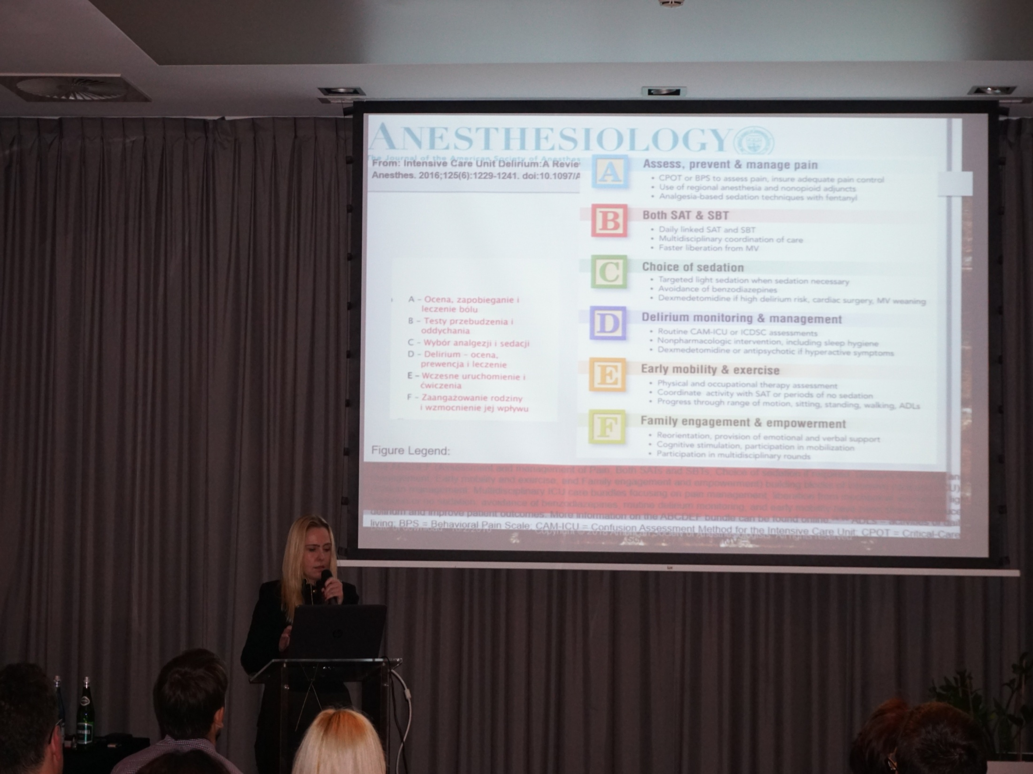

Slide 9
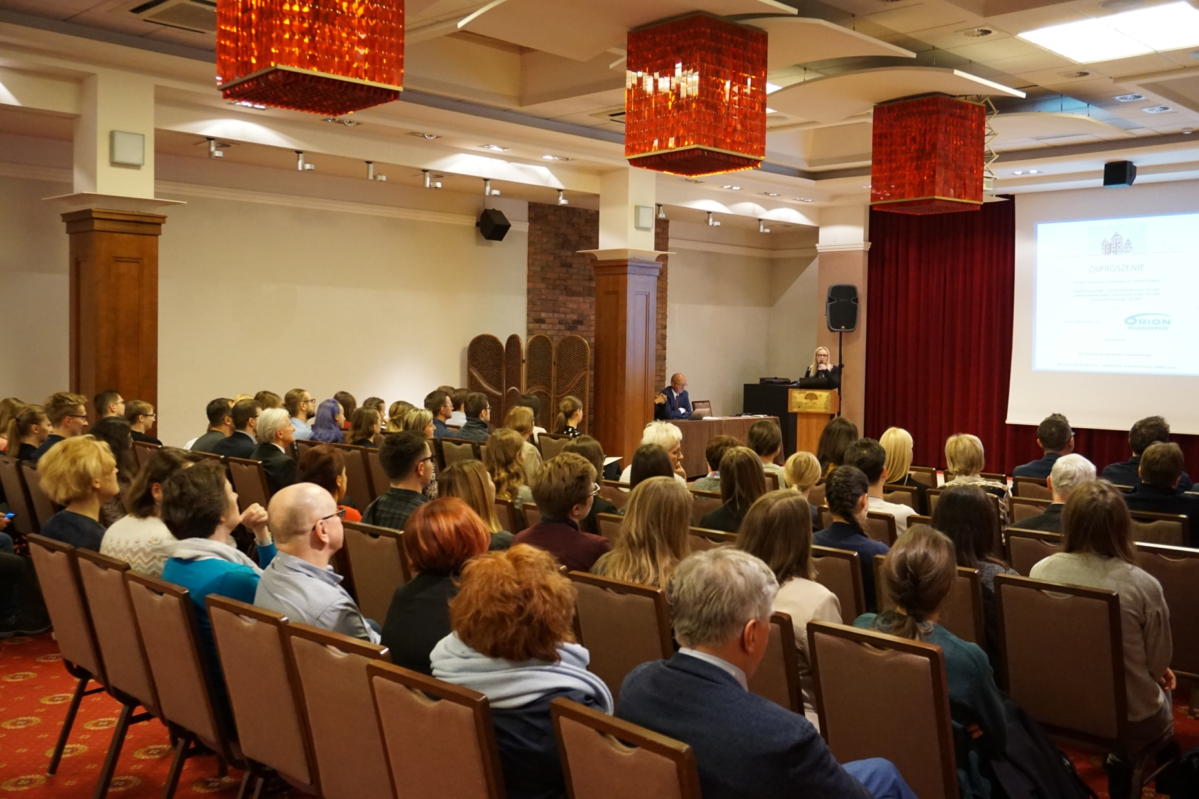
KONFERENCJA PACJENT Z ZABURZENIAMI ENDOKRYNOLOGICZNYMI – PUNKT WIDZENIA ANESTEZJOLOGA, ENDOKRYNOLOGA, RADIOLOGA I CHIRURGA
6.12.2018

Slide 10
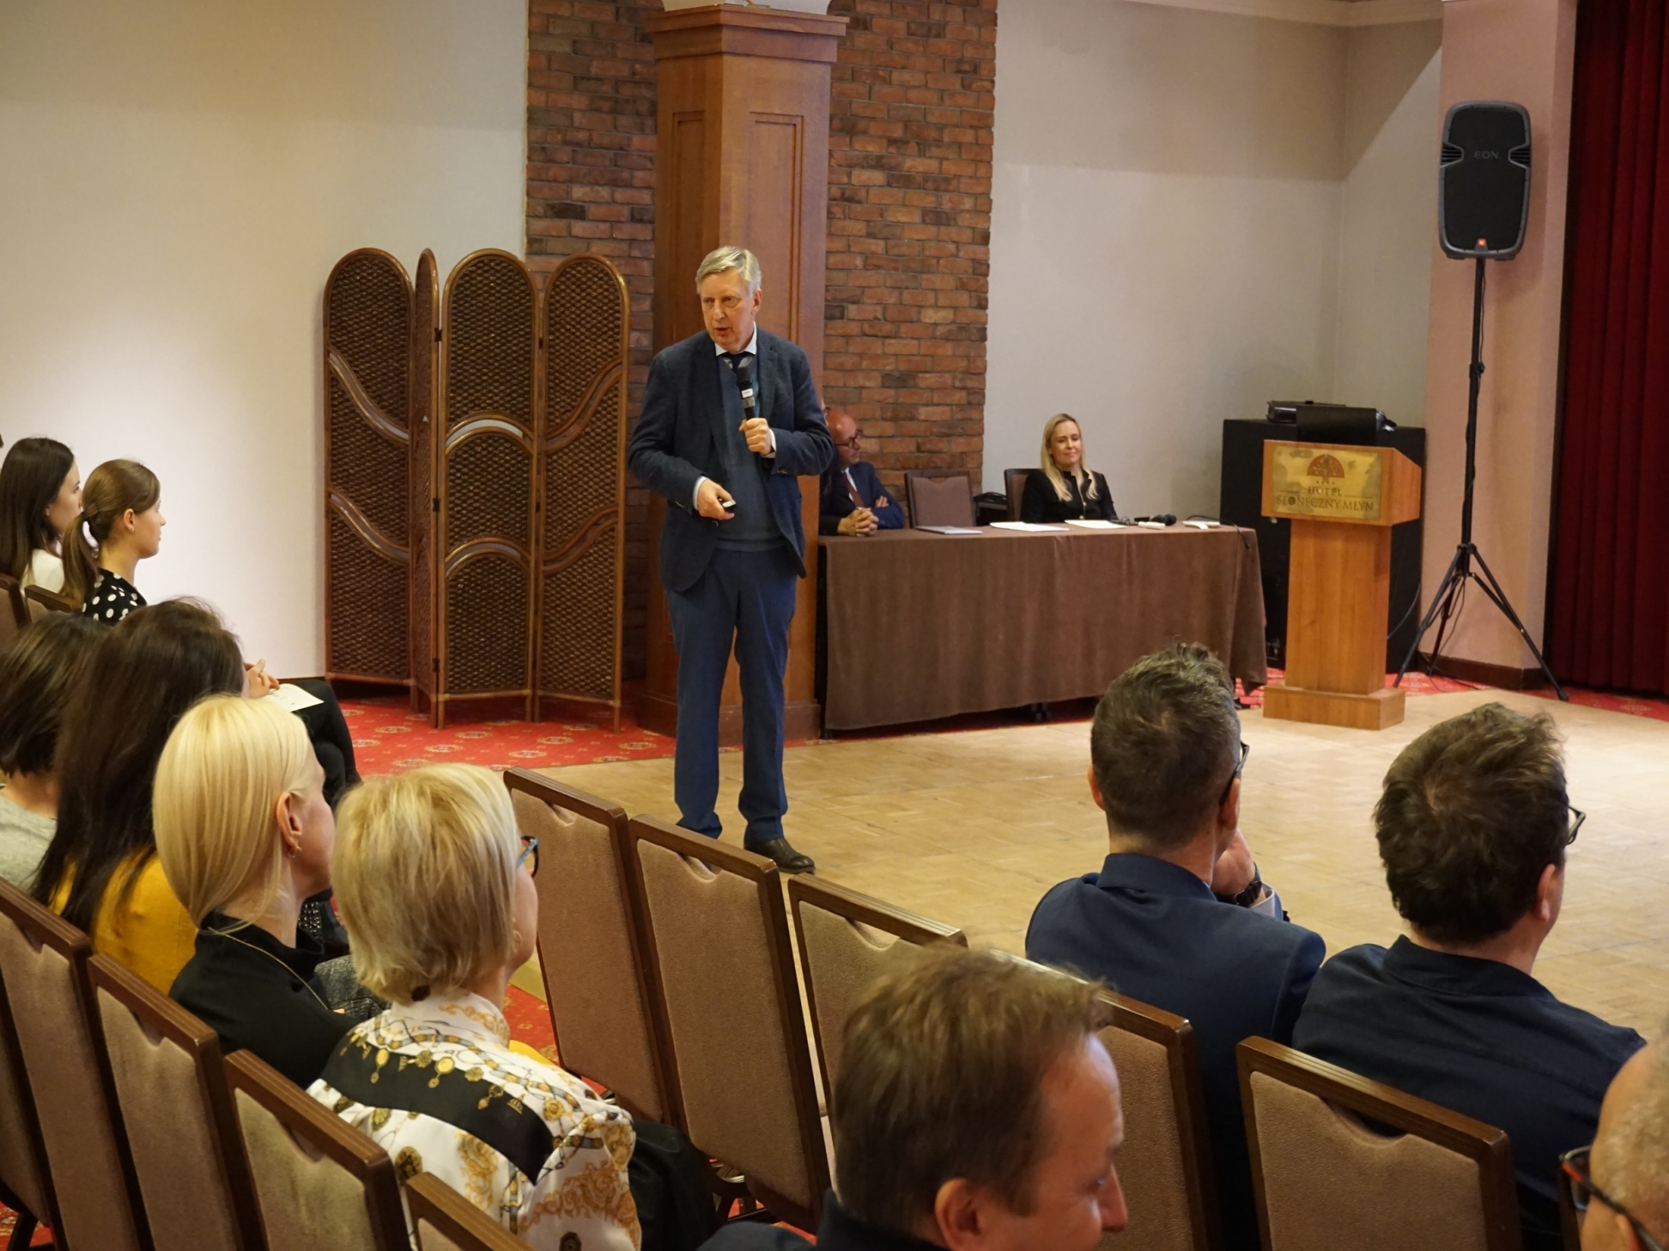
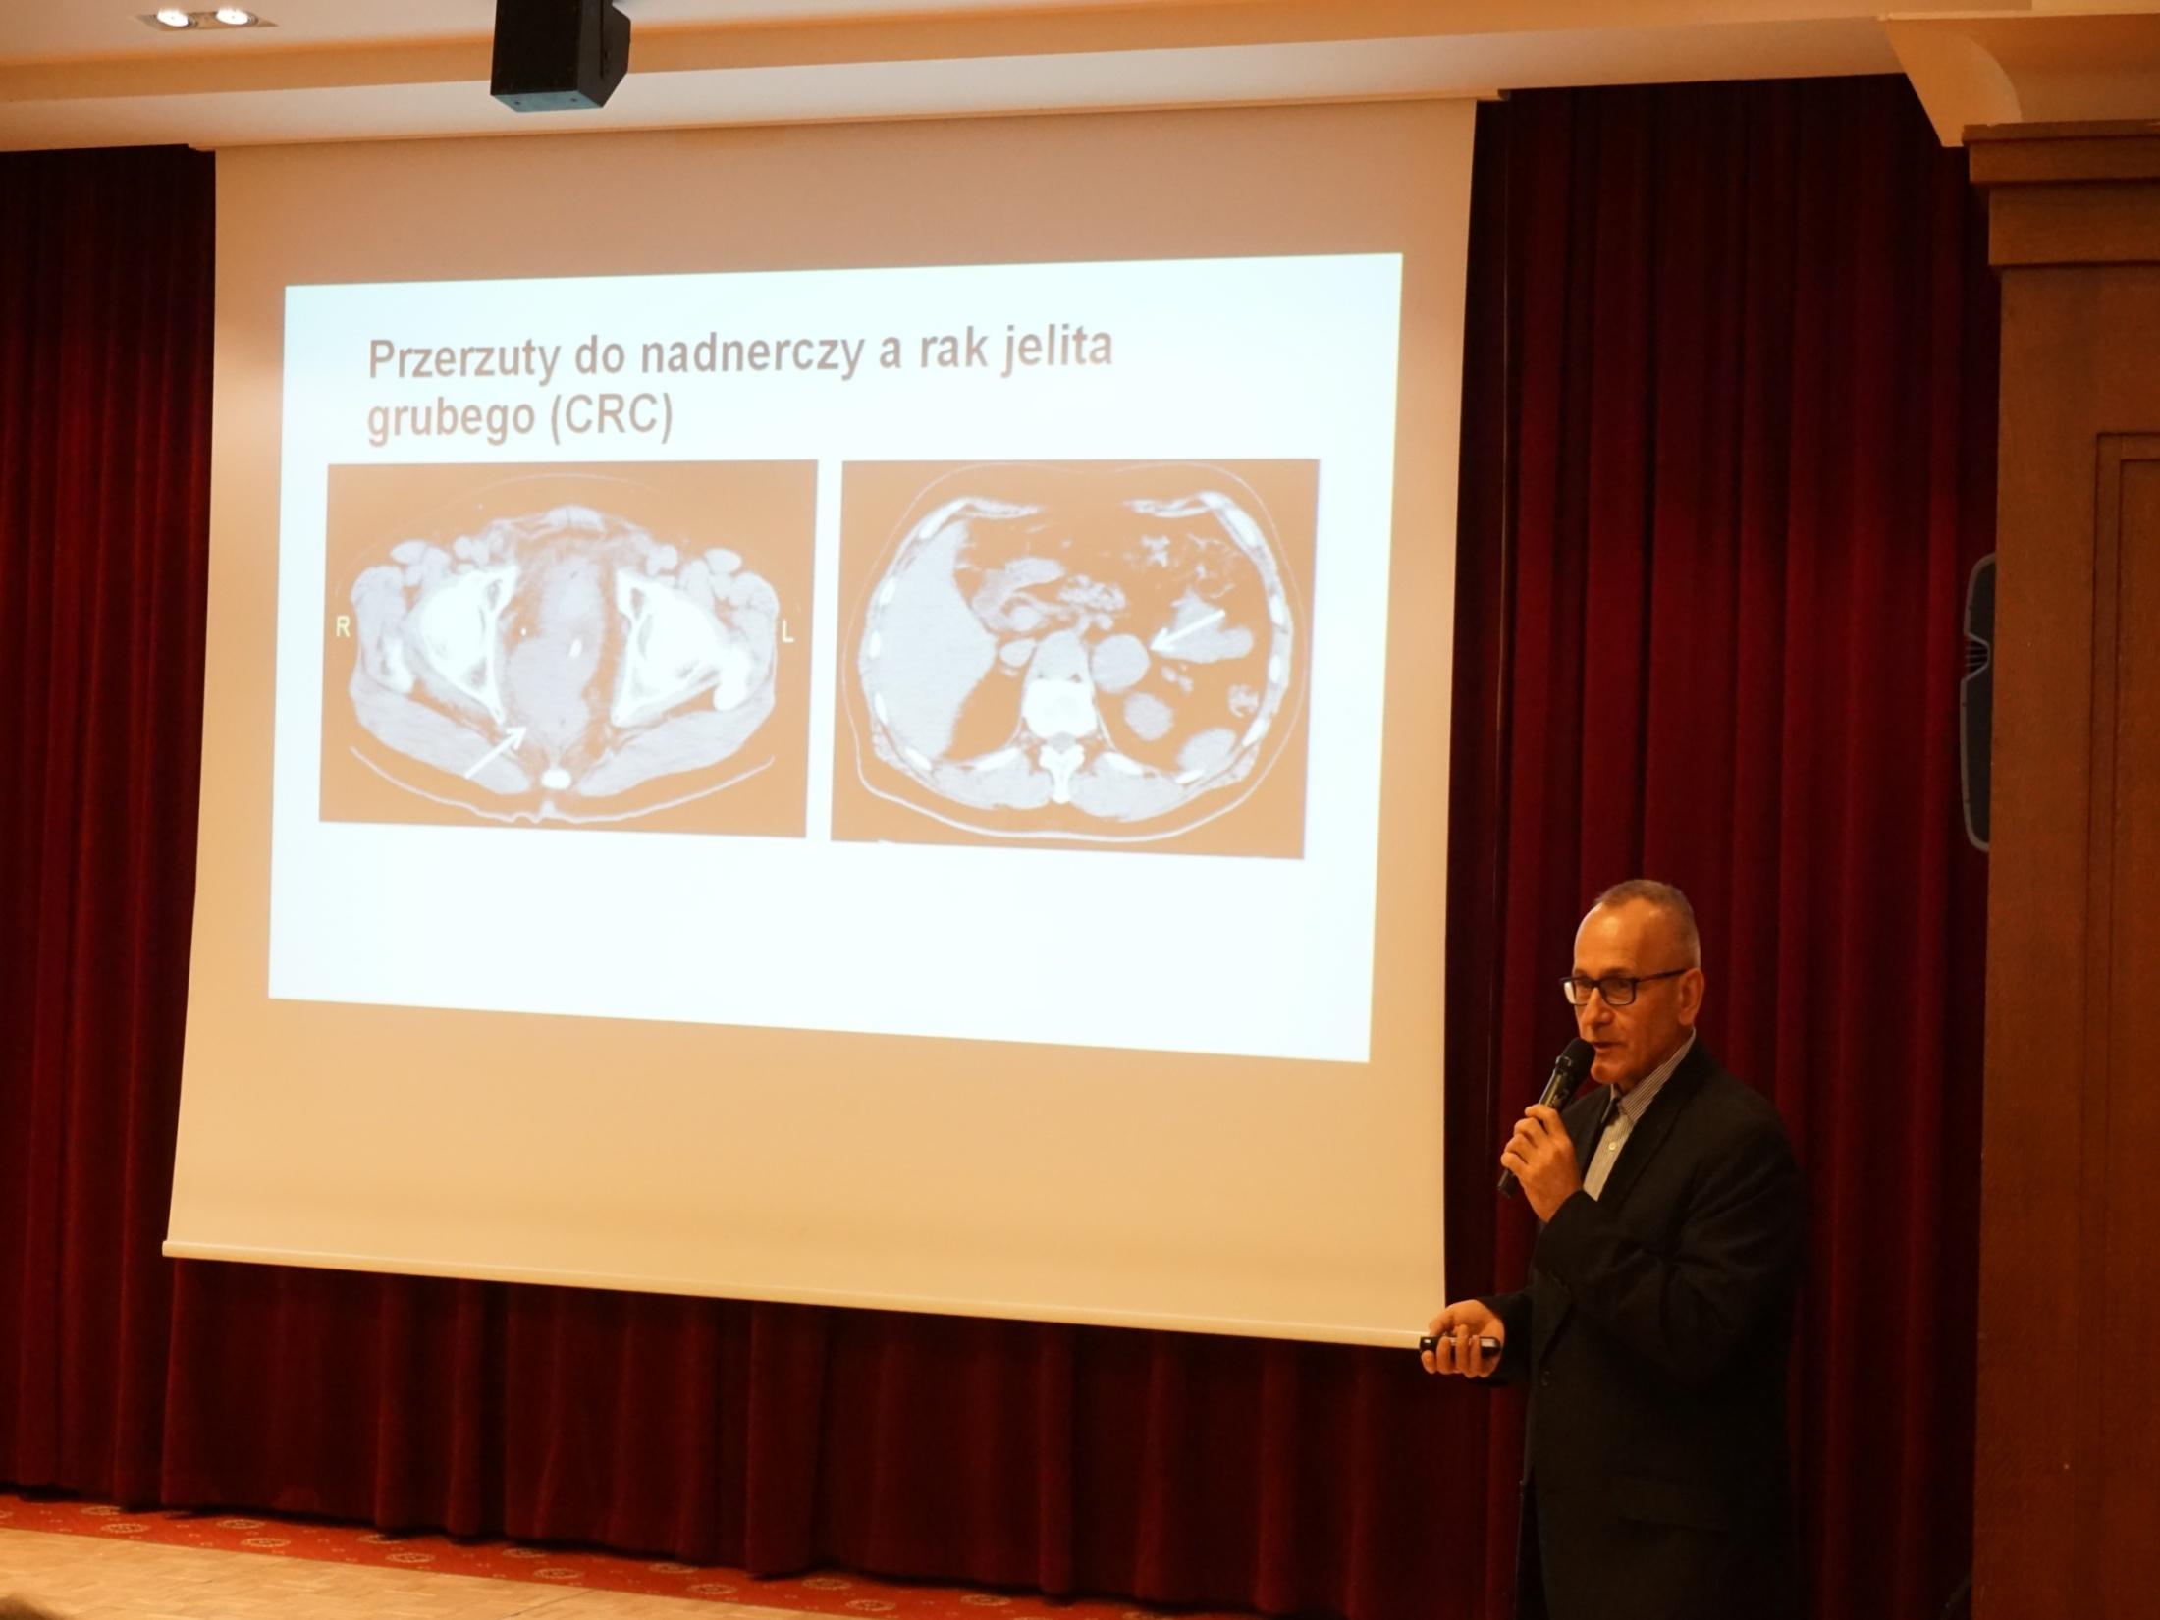
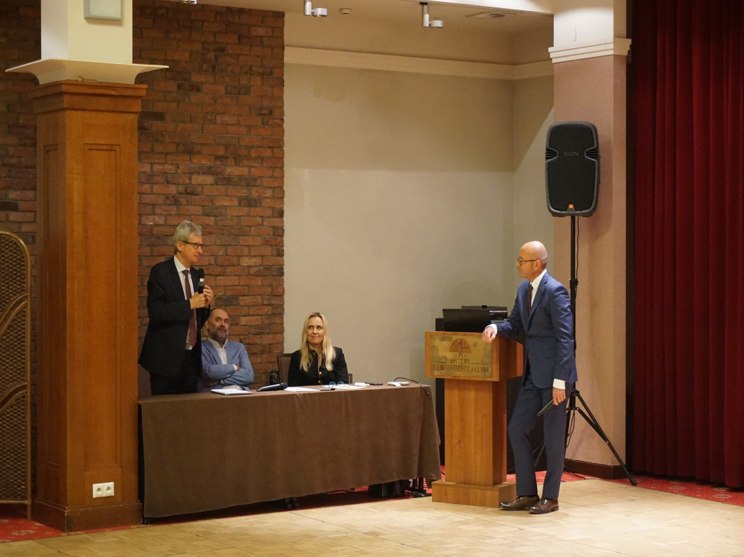

Slide 11
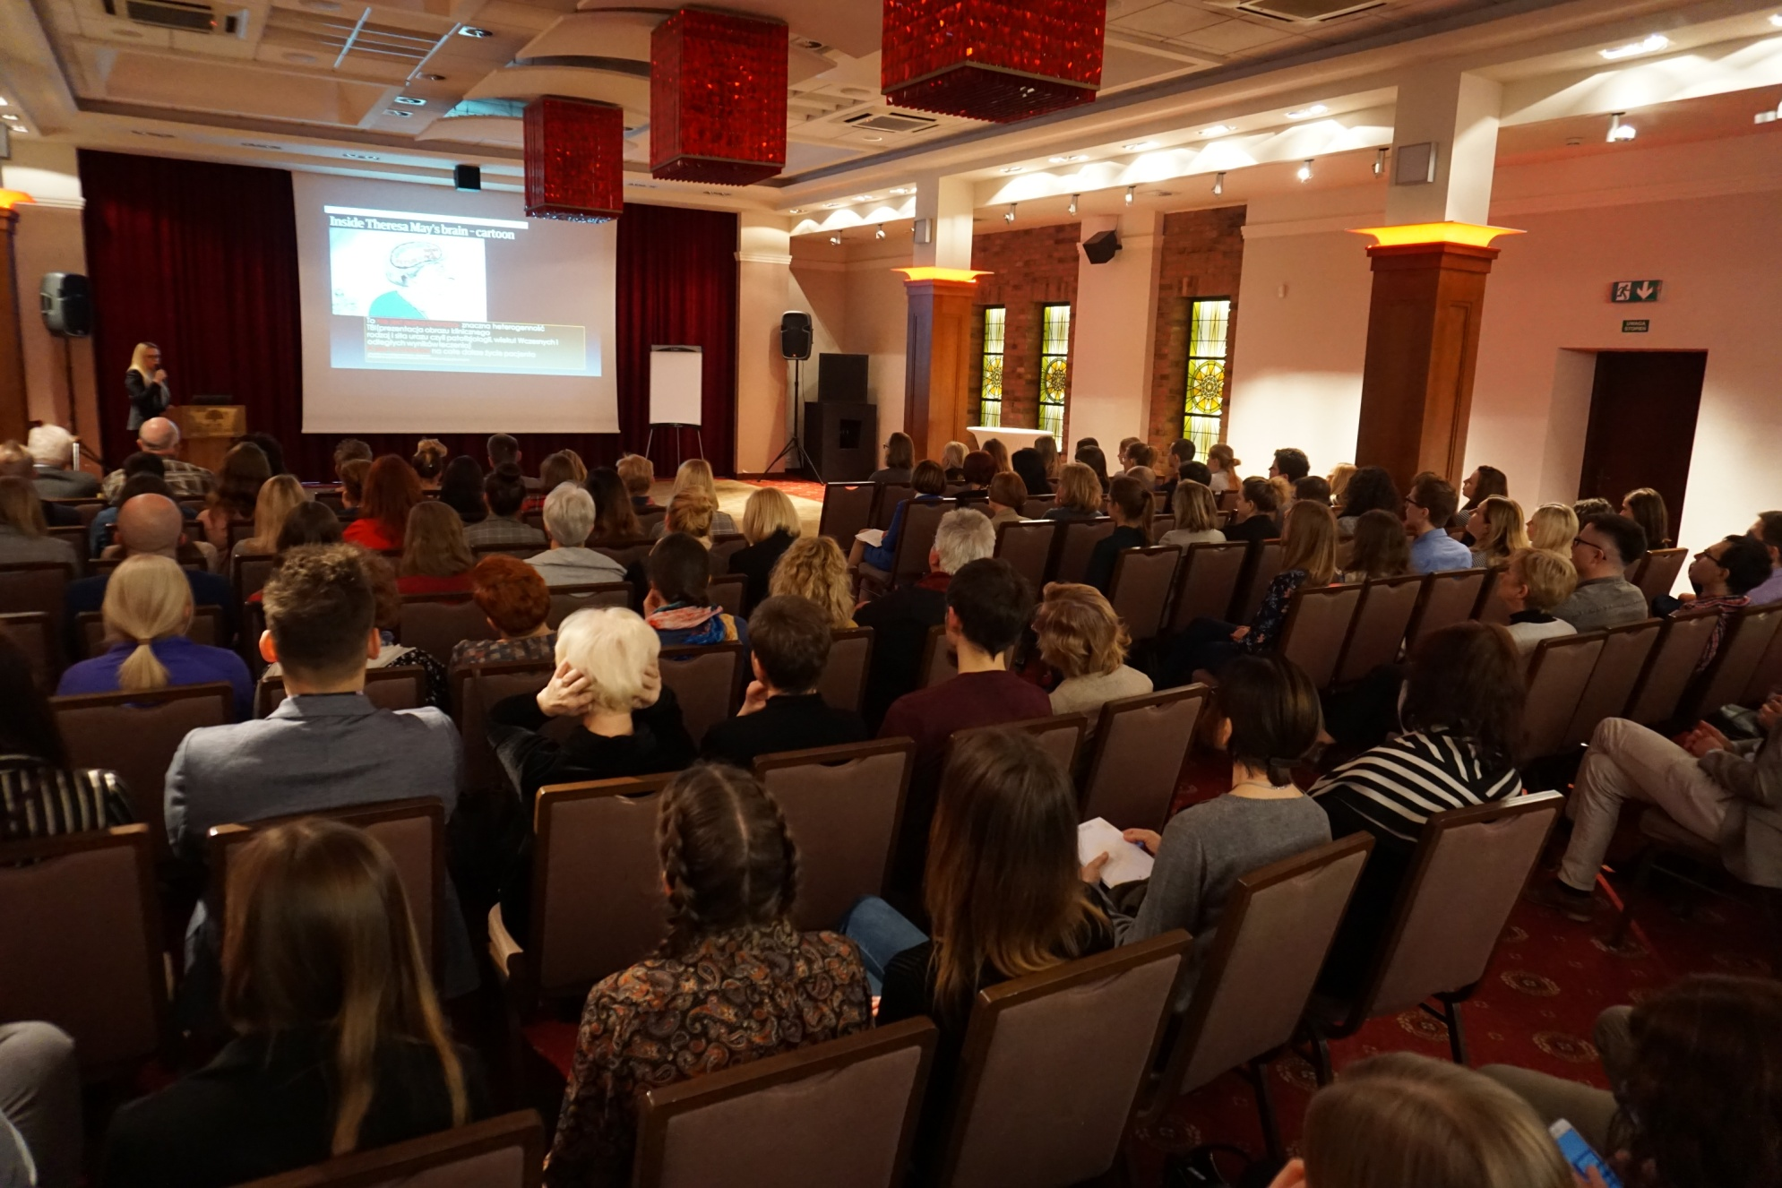
KONFERENCJA PACJENT Z URAZEM GŁOWY – PUNKT WIDZENIA ANESTEZJOLOGA, NEUROCHIRURGA, LARYNGOLOGA I OKULISTY
14.02.2019

Slide 12
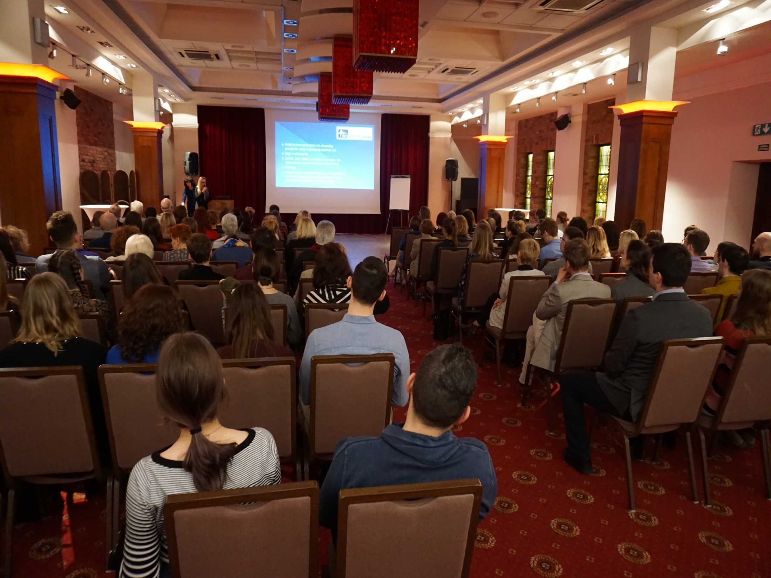
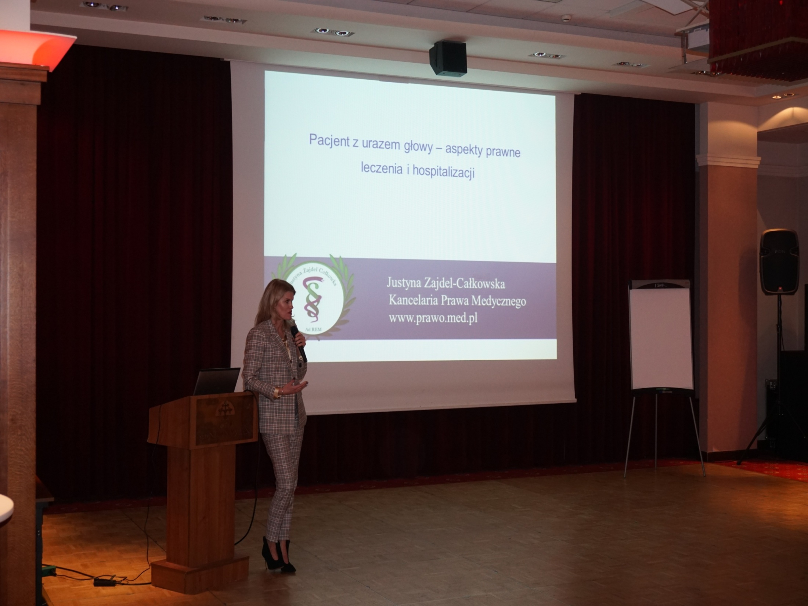
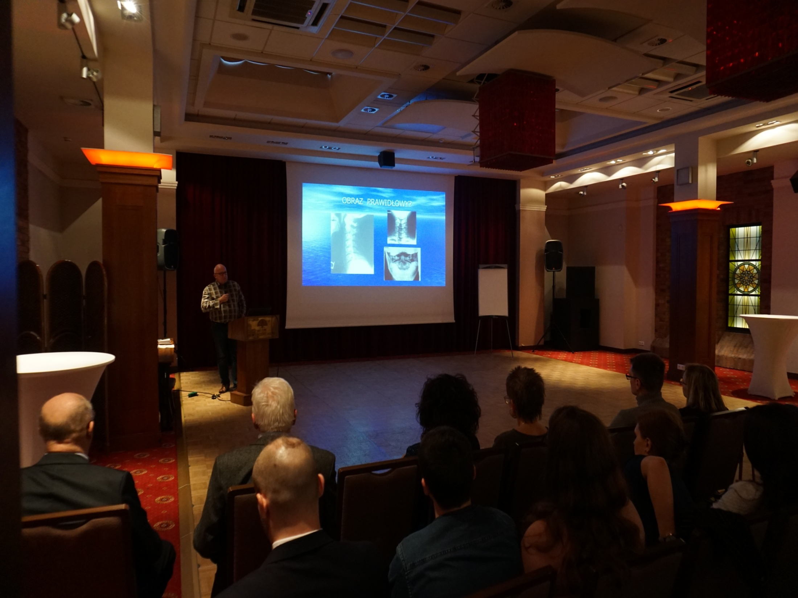

Slide 13
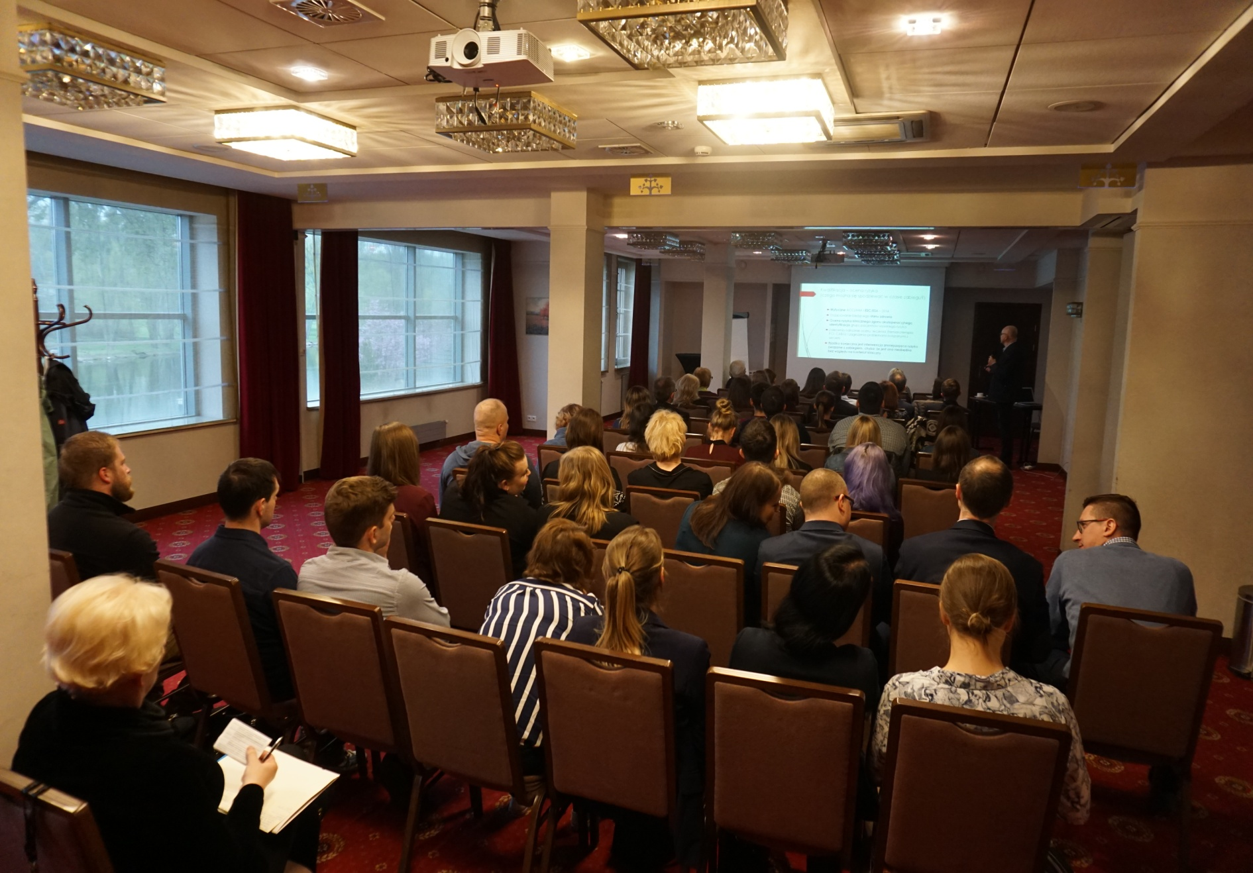
KONFERENCJA PACJENT ZAKWALIFIKOWANY DO ZABIEGU
Z ZAKRESU CHIRURGII NACZYNIOWEJ – PUNKT WIDZENIA CHIRURGA, KARDIOLOGA I ANESTEZJOLOGA
11.04.2019

Slide 14
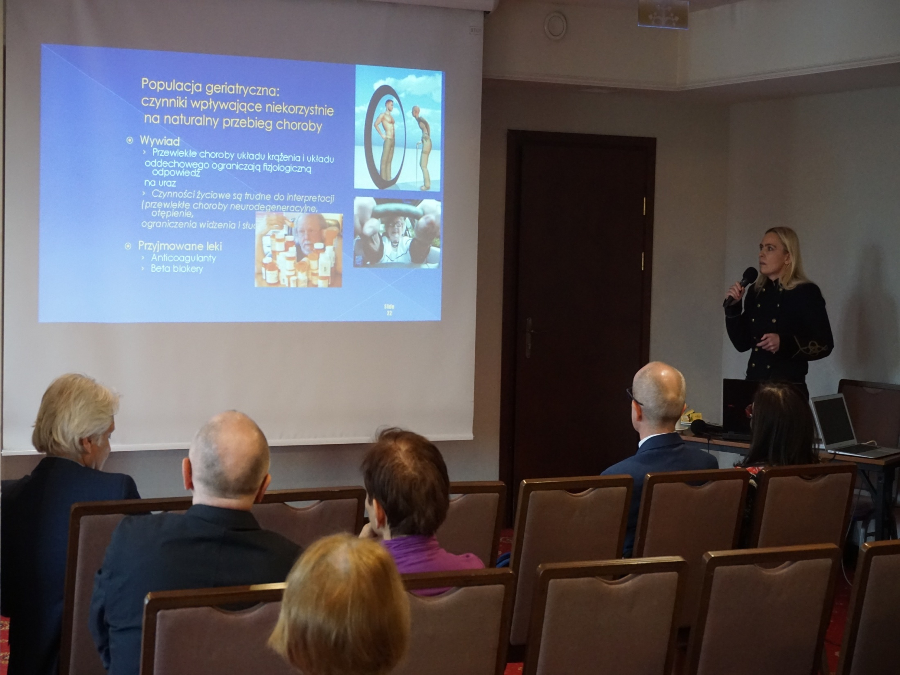
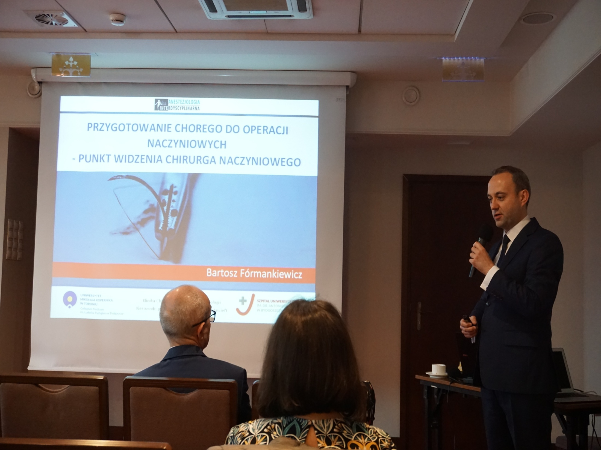
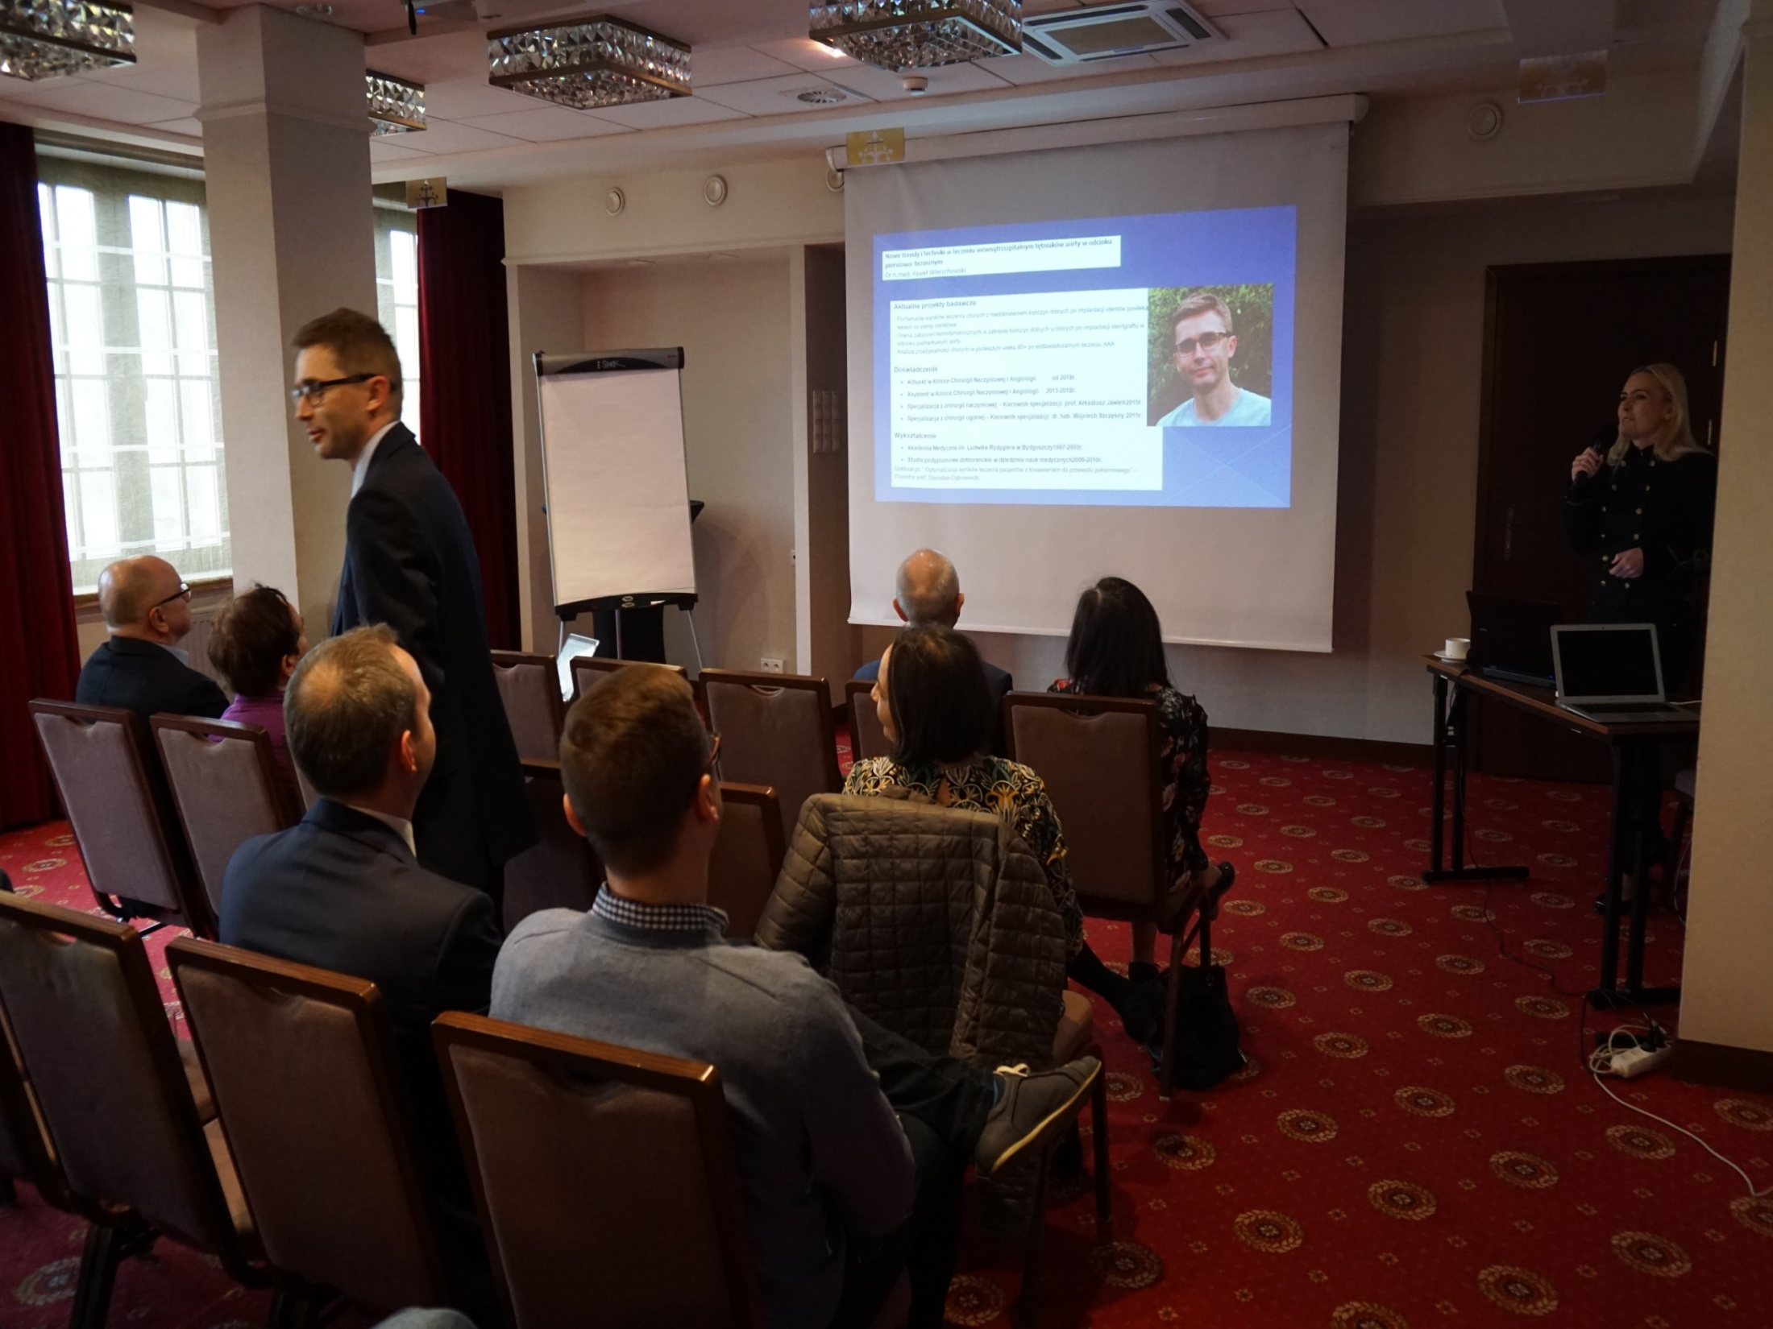

Slide 15
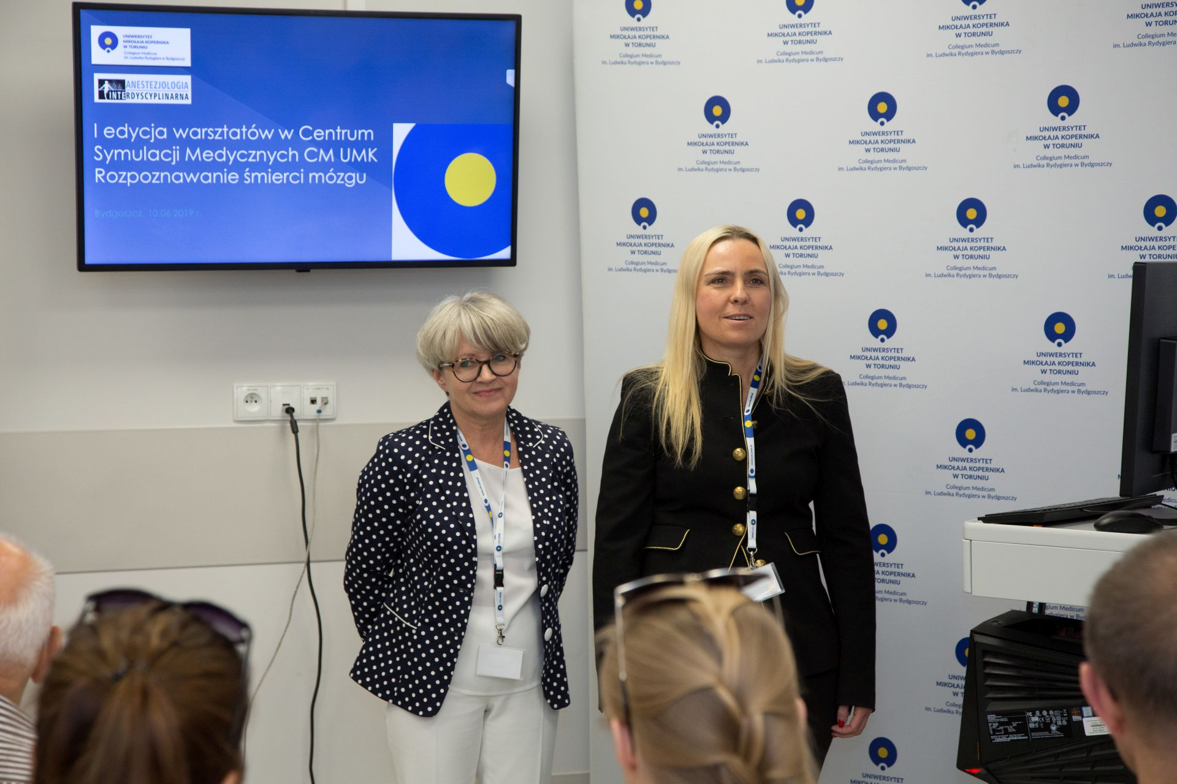
I EDYCJA WARSZTATÓW W CENTRUM SYMULACJI MEDYCZNYCH CM UMK - ROZPOZNAWANIE ŚMIERCI MÓZGU
10.06.2019

Slide 16
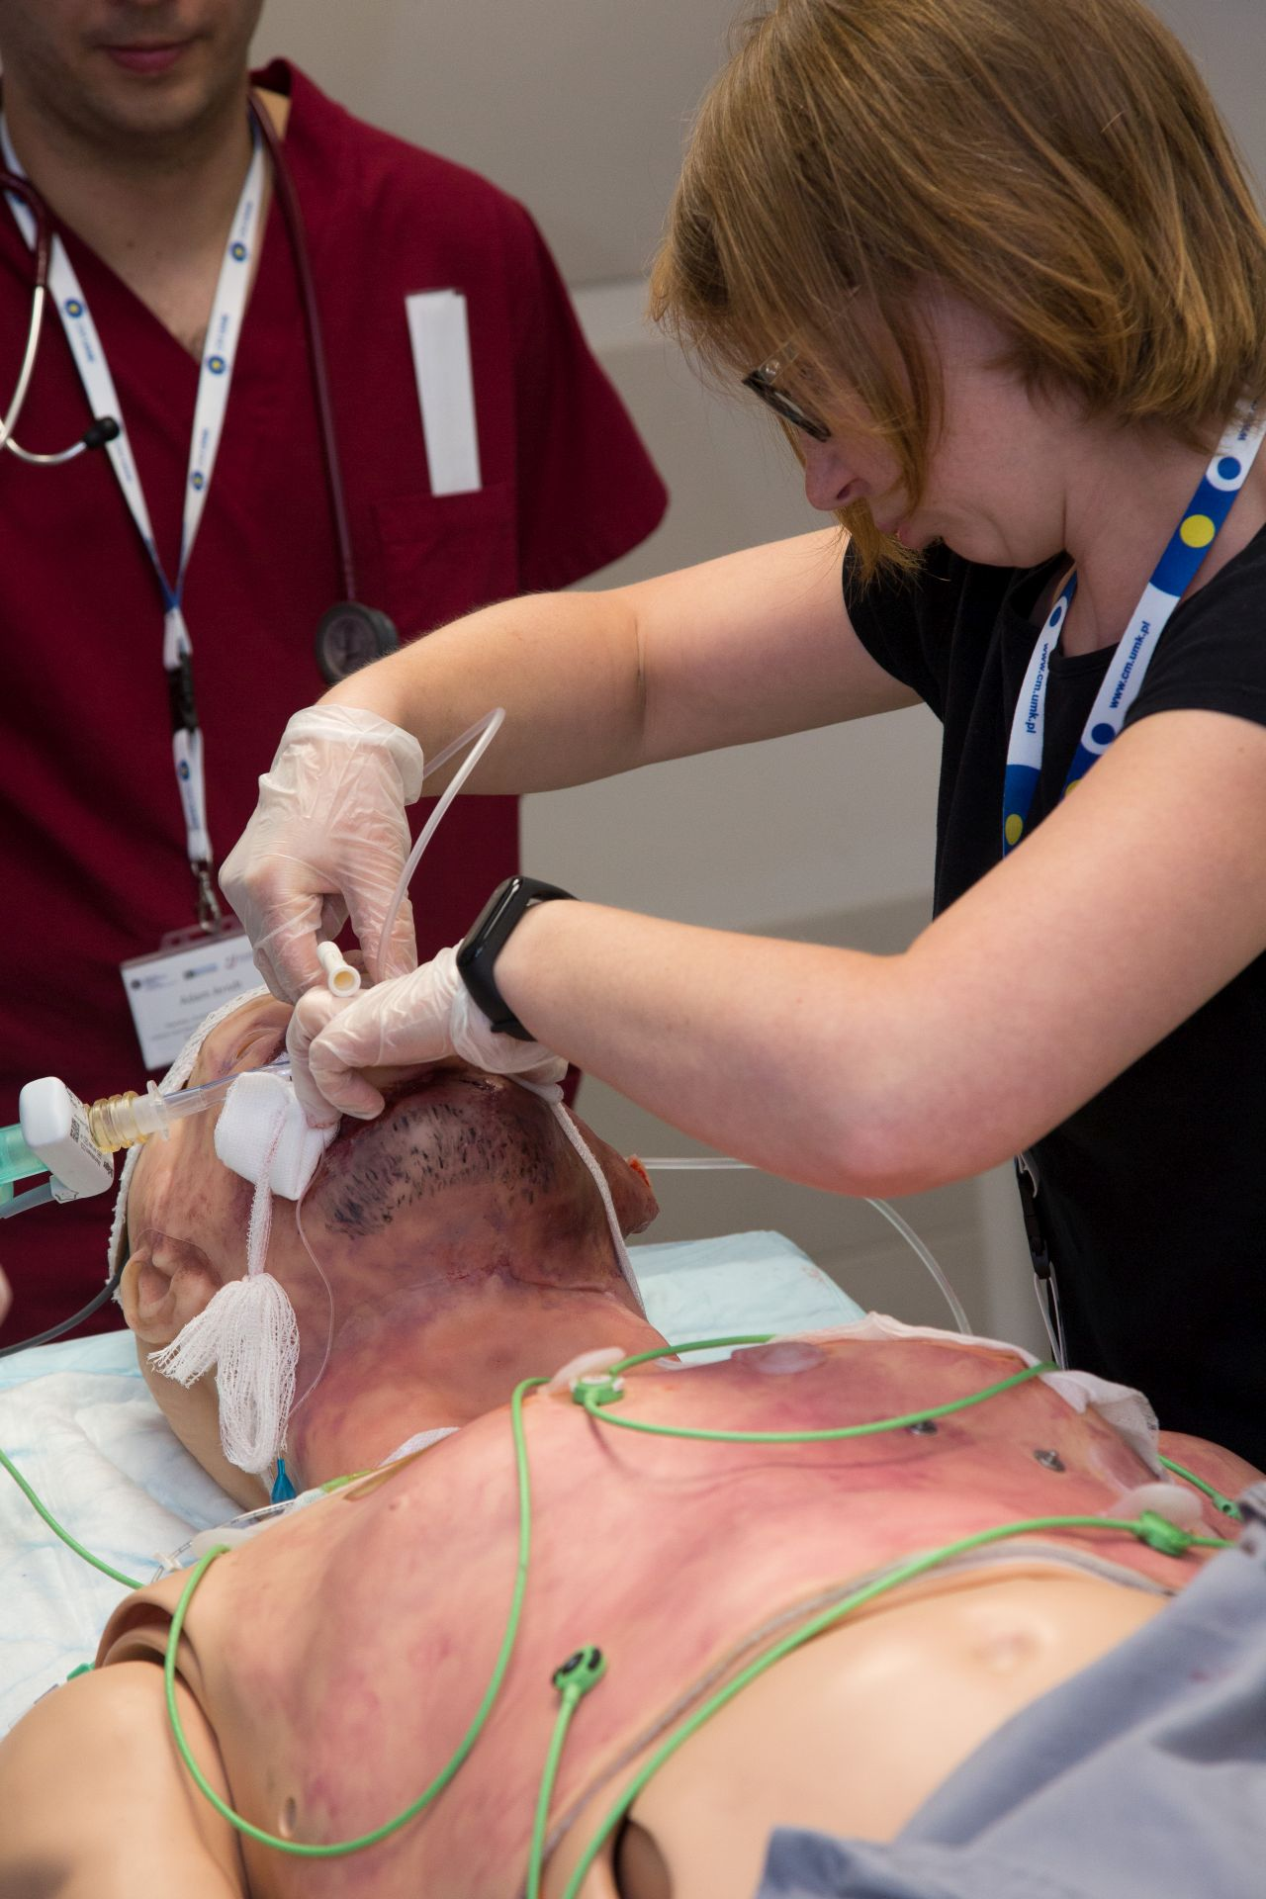
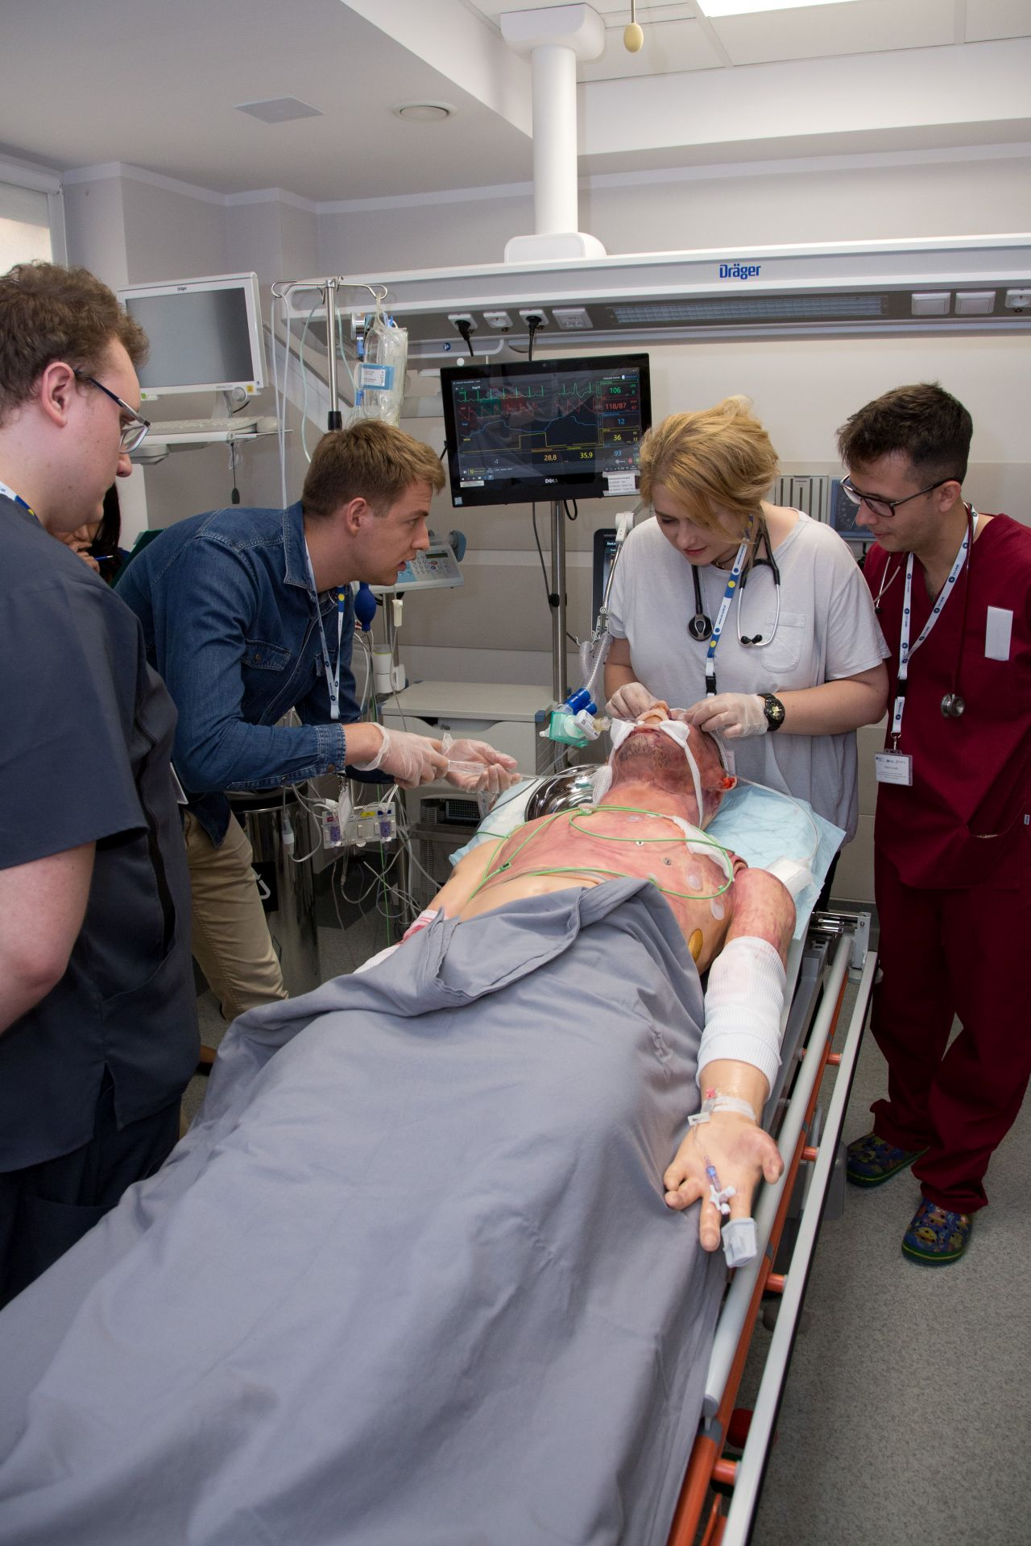

Slide 17
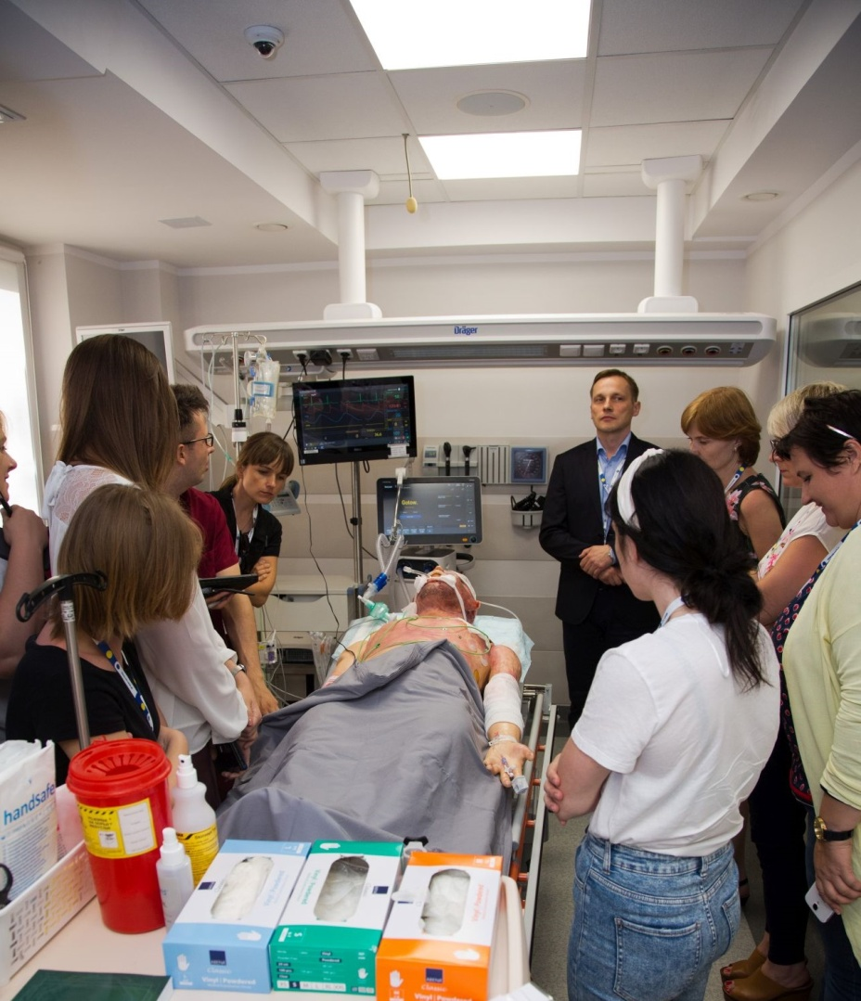

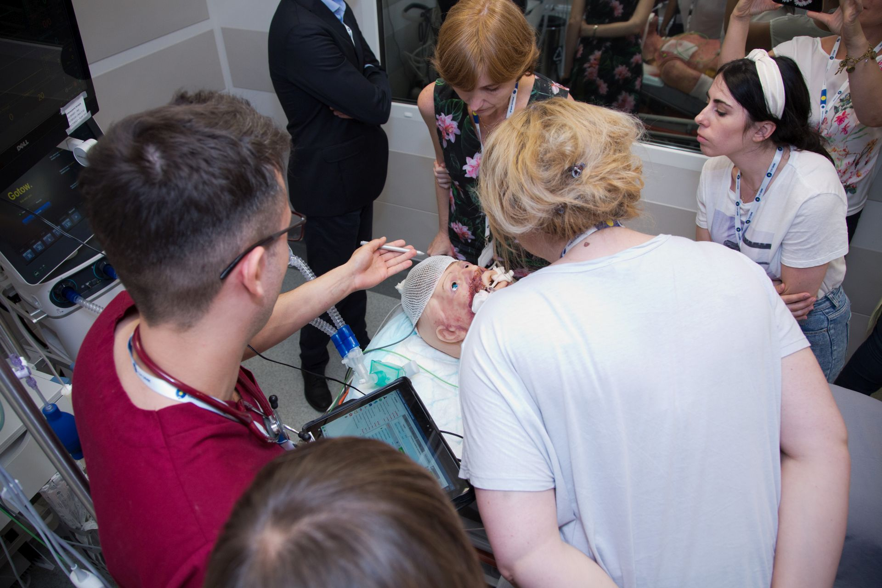

Slide 18
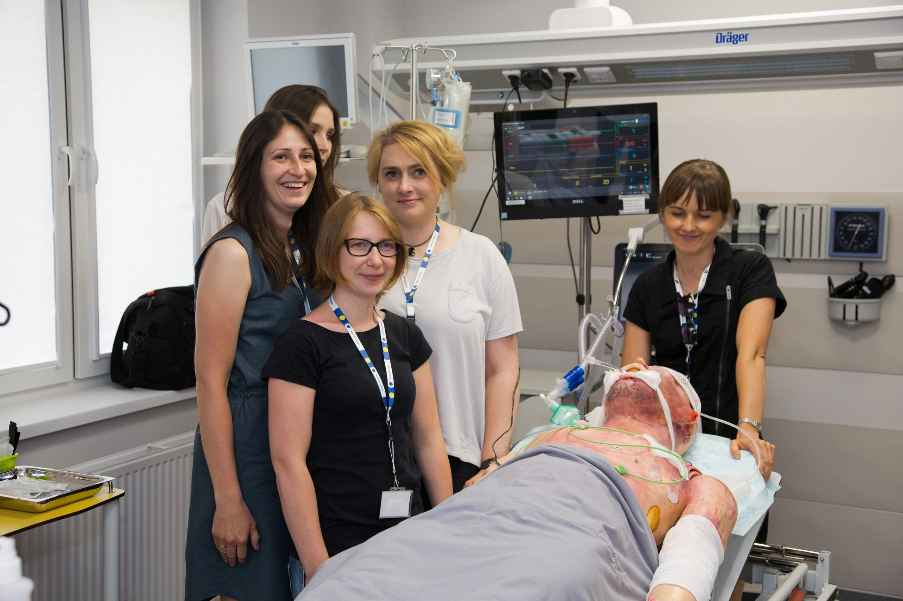

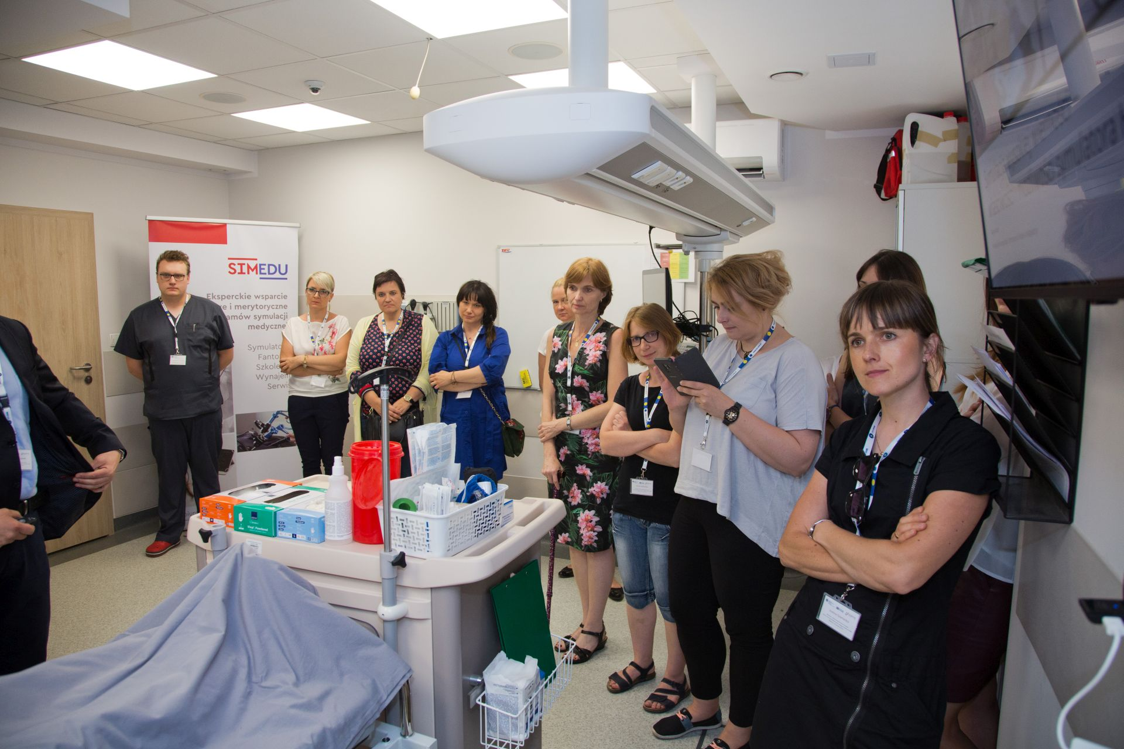

Slide 19
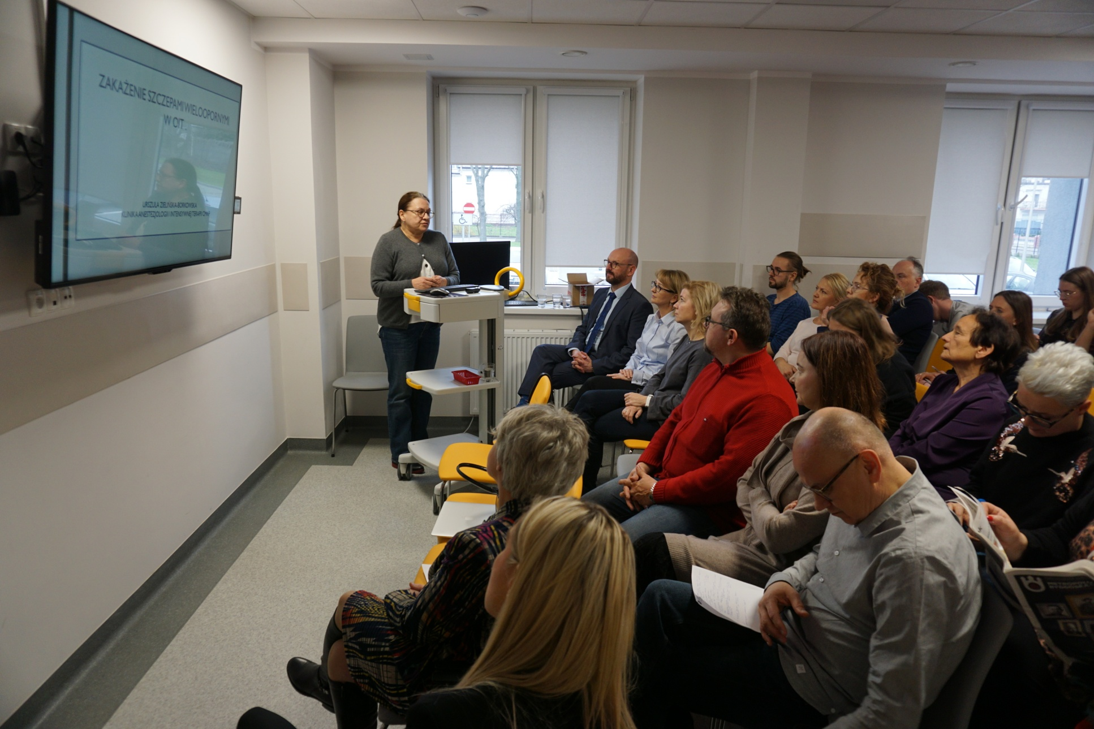
III EDYCJA WARSZTATÓW –
NOWOCZESNA DIAGNOSTYKA MIKROBIOLOGICZNA I TERAPIA ZAKAŻEŃ. OD OPERACJI DO APLIKACJI?
23.11.2019

Slide 20
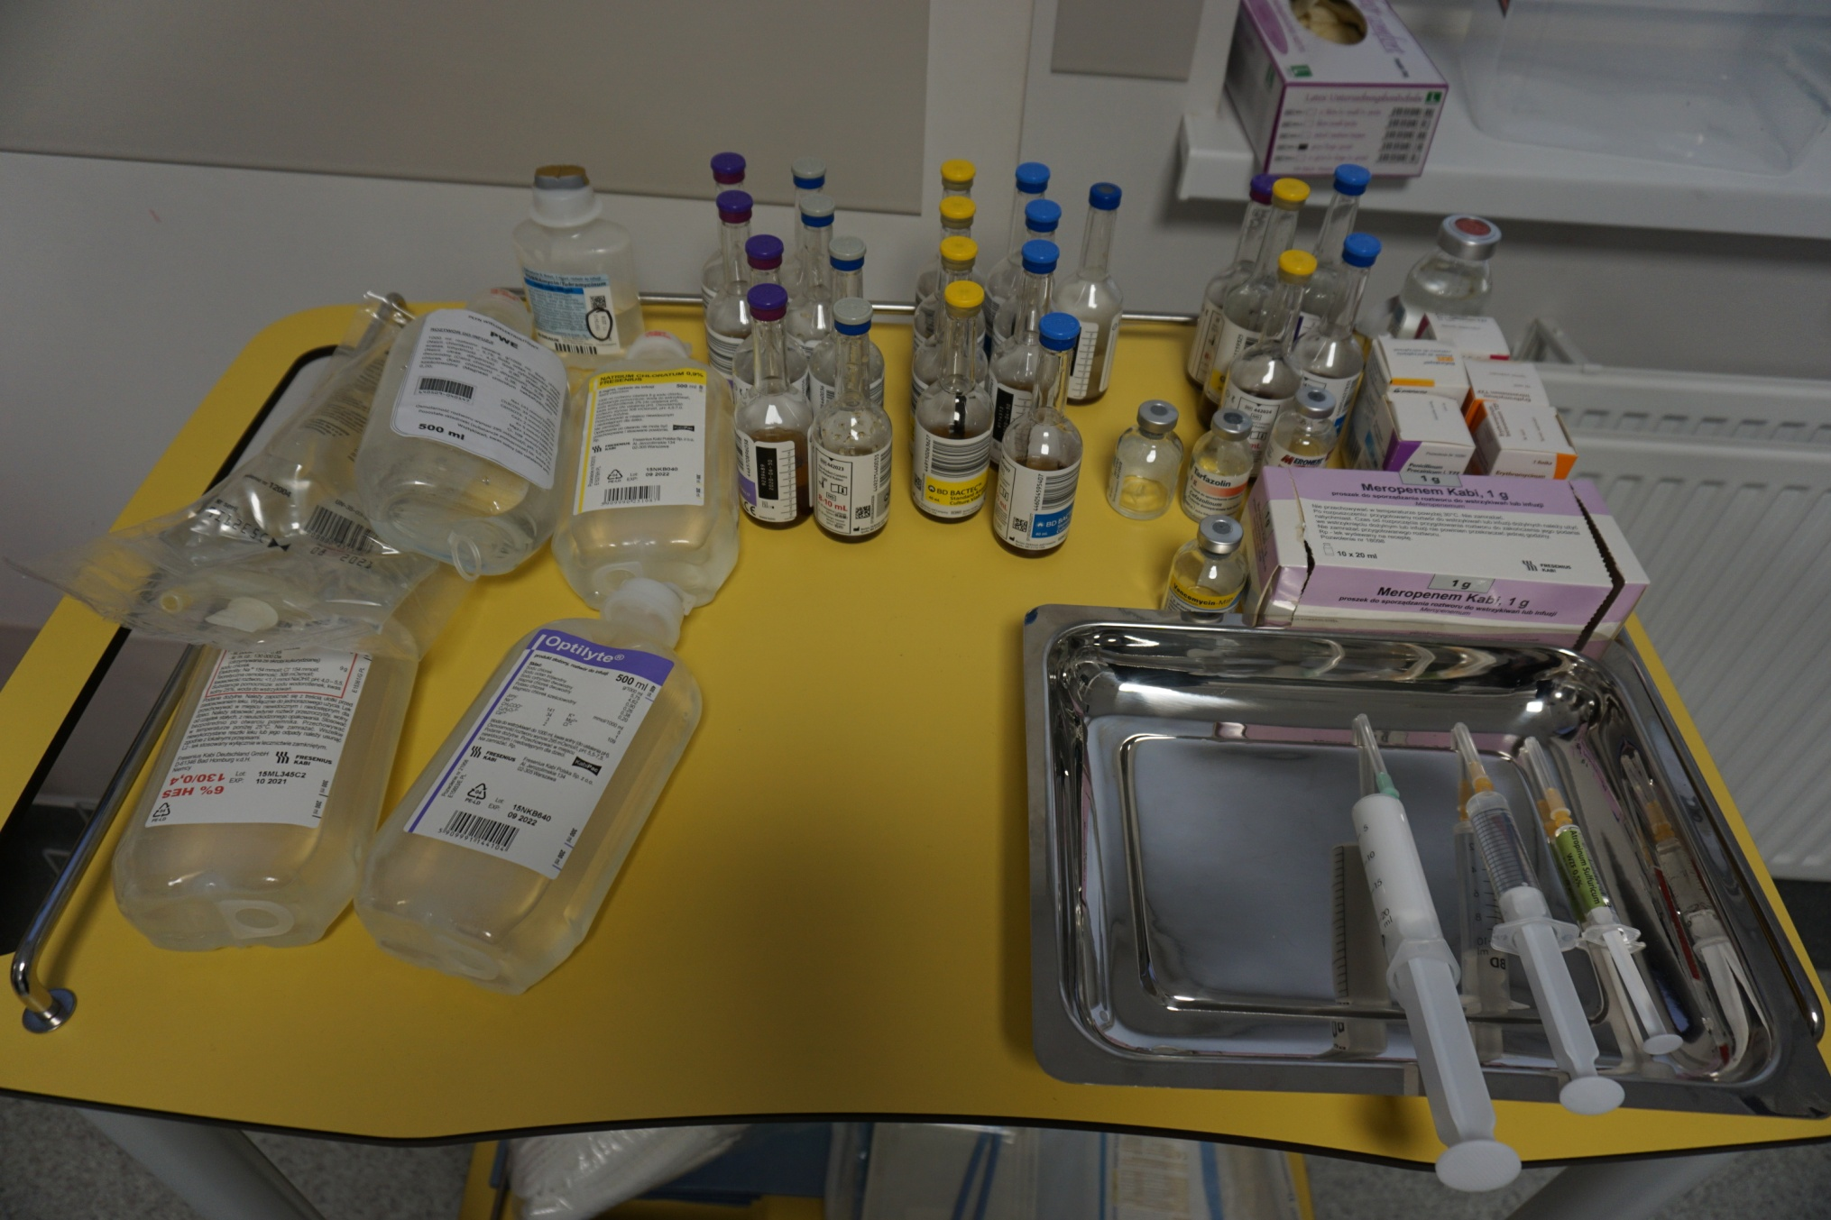
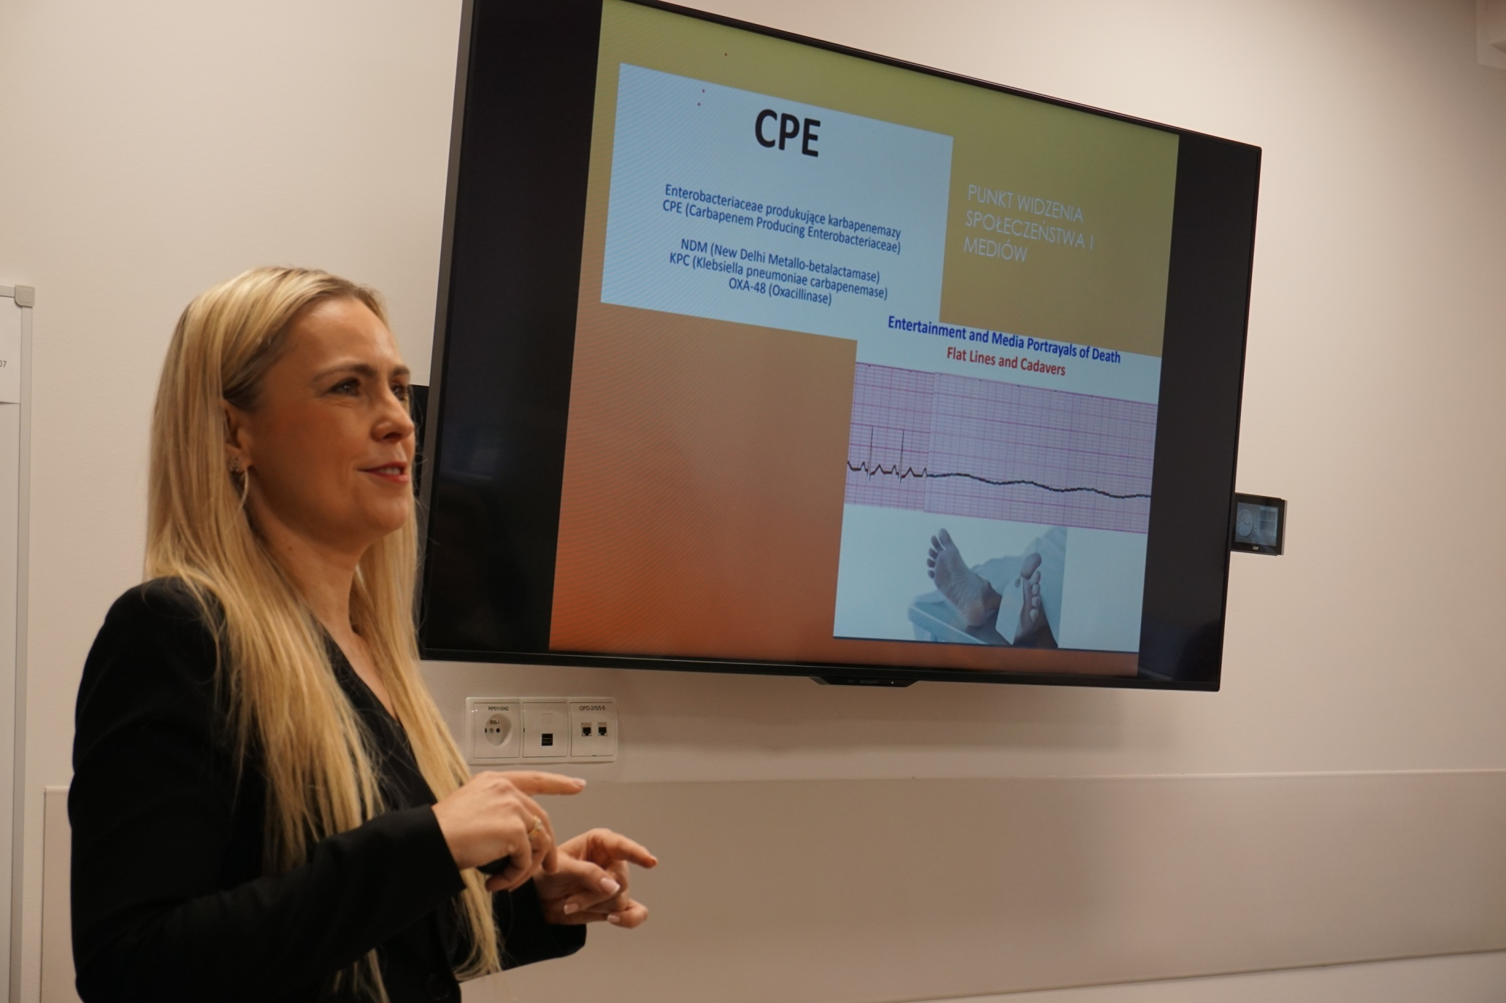
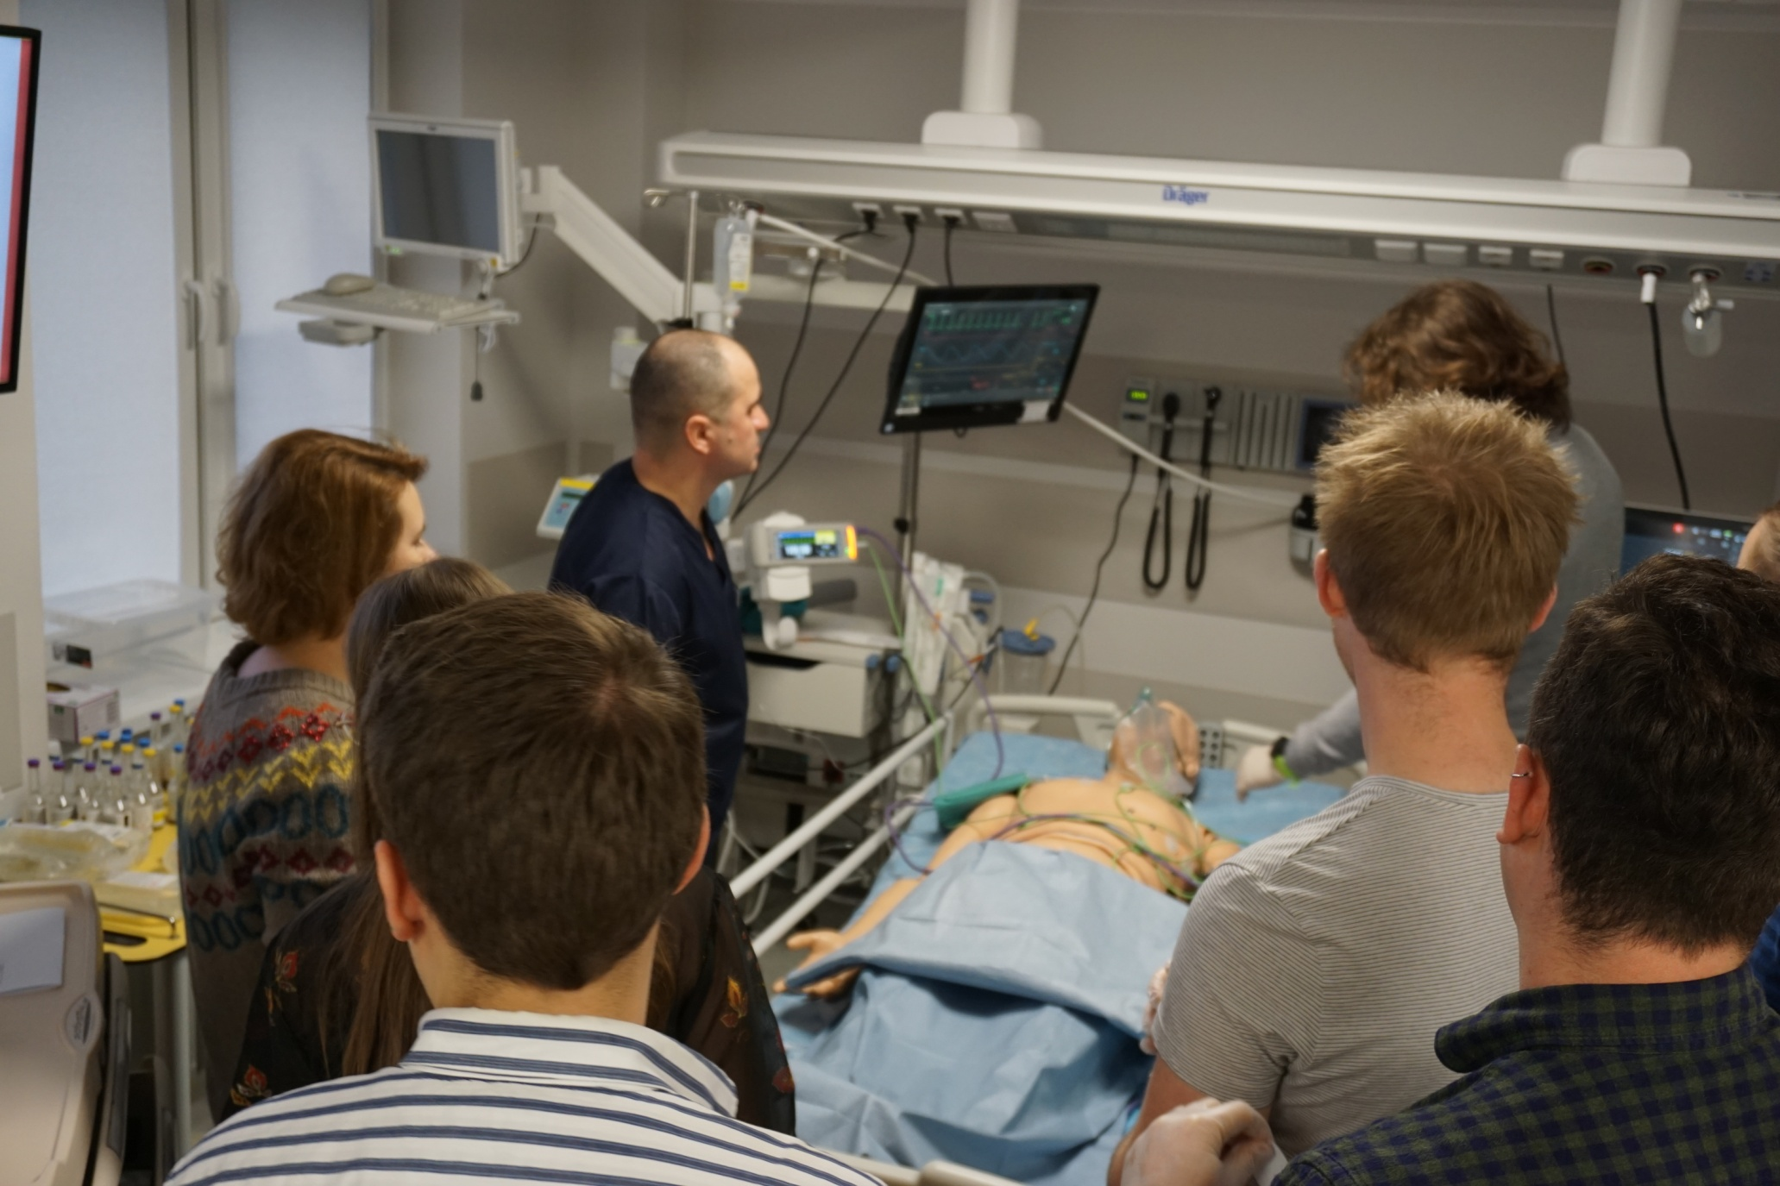

Slide 21
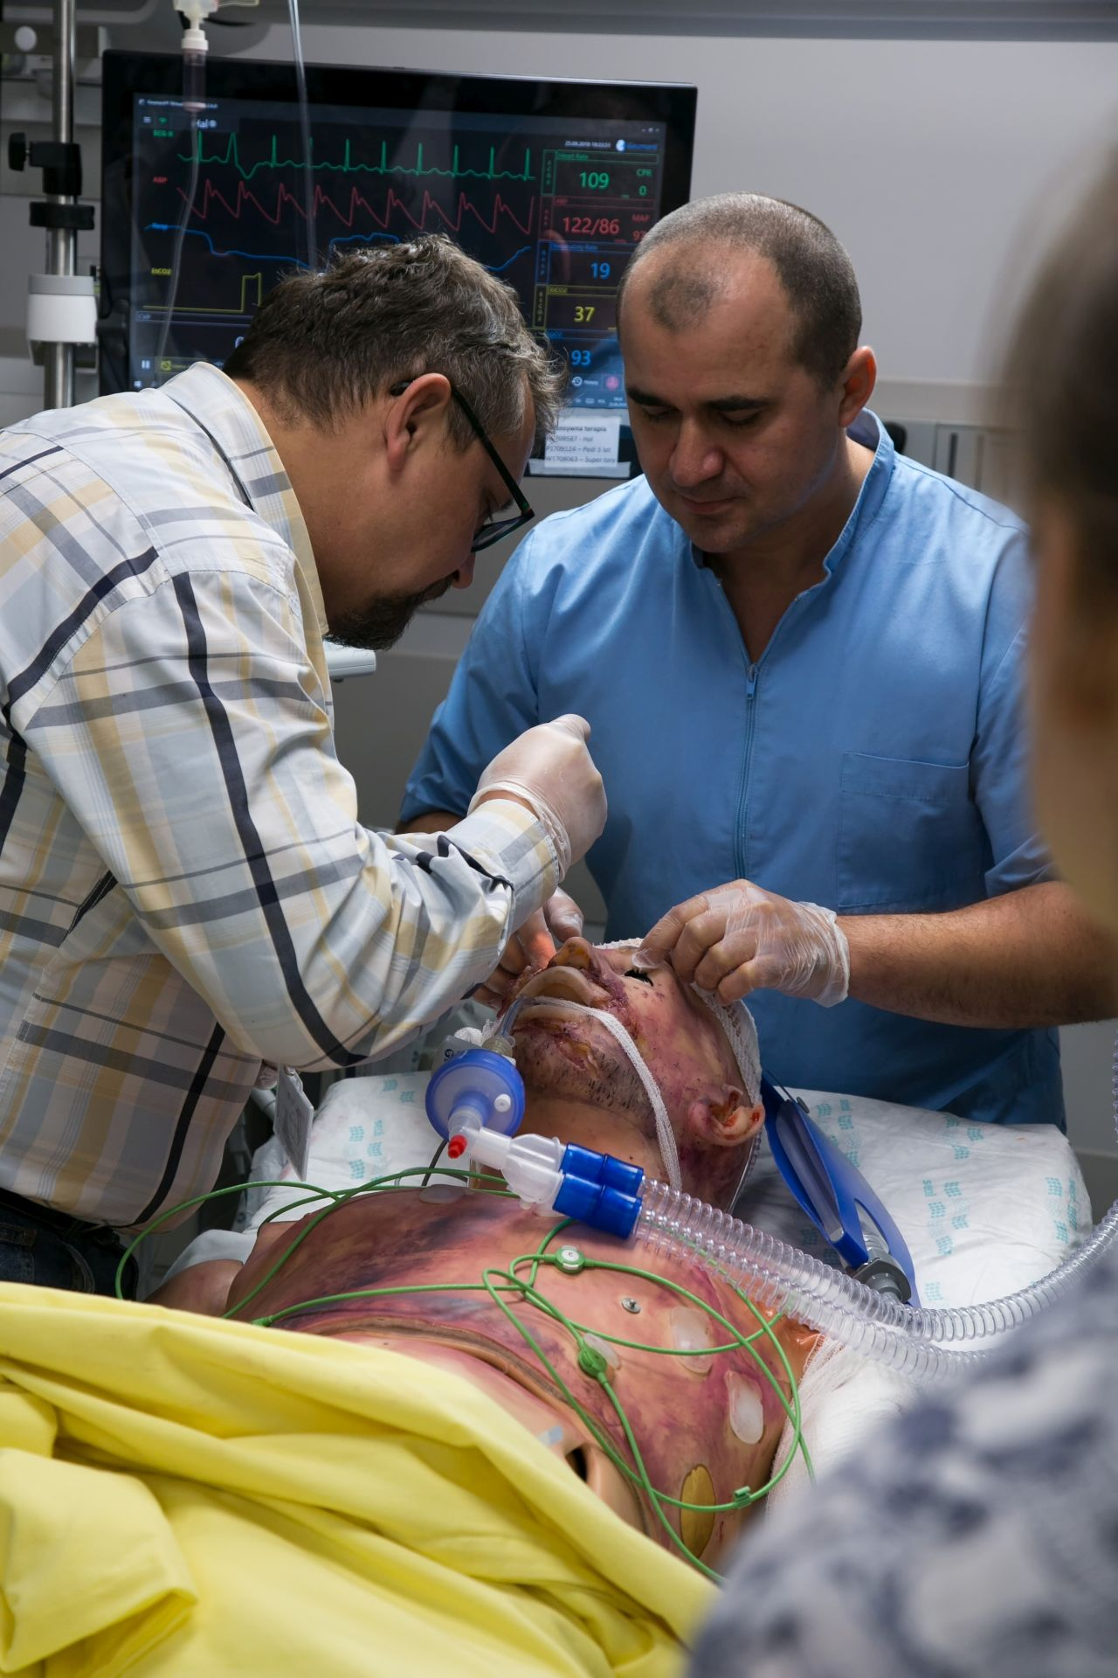
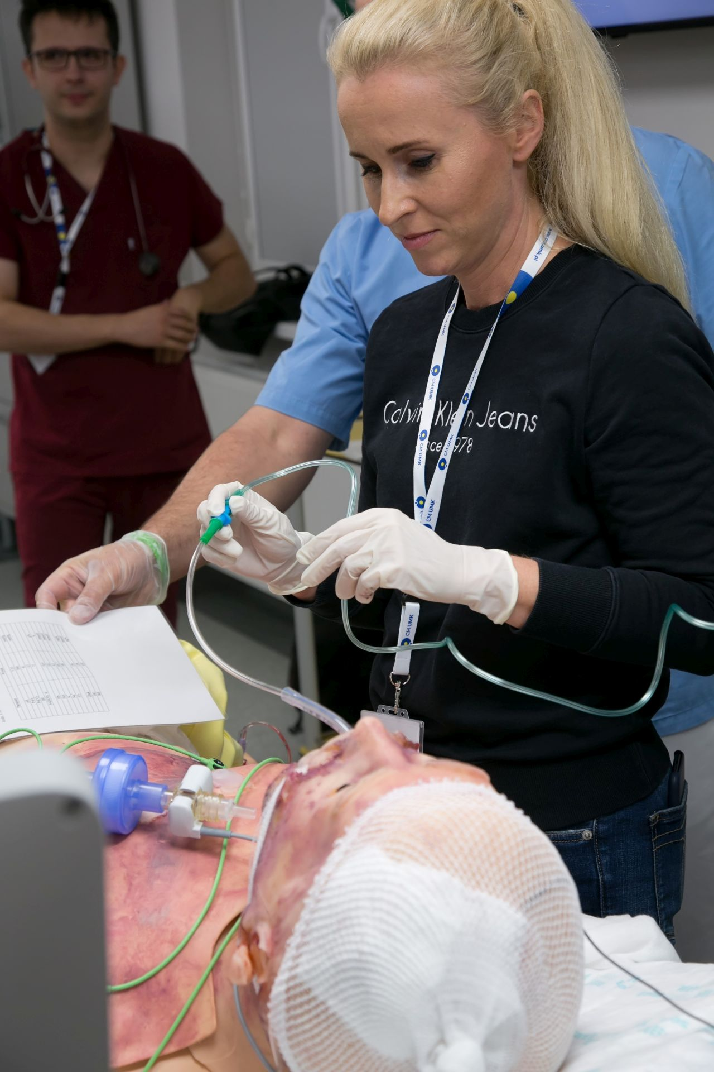
II EDYCJA WARSZTATÓW -
ROZPOZNAWANIE ŚMIERCI MÓZGU
25.09.2019

Slide 22
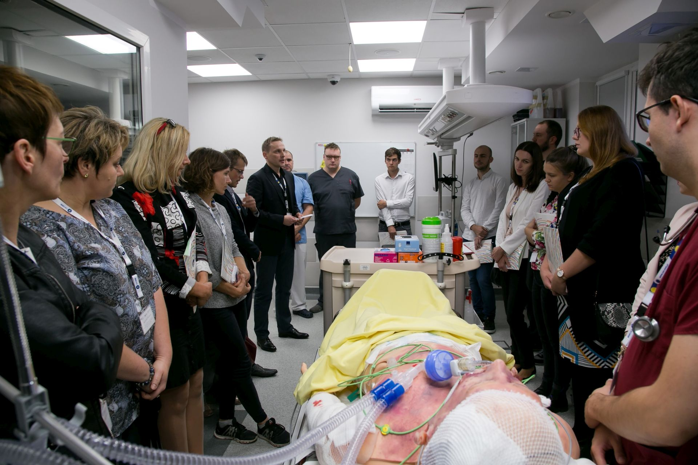
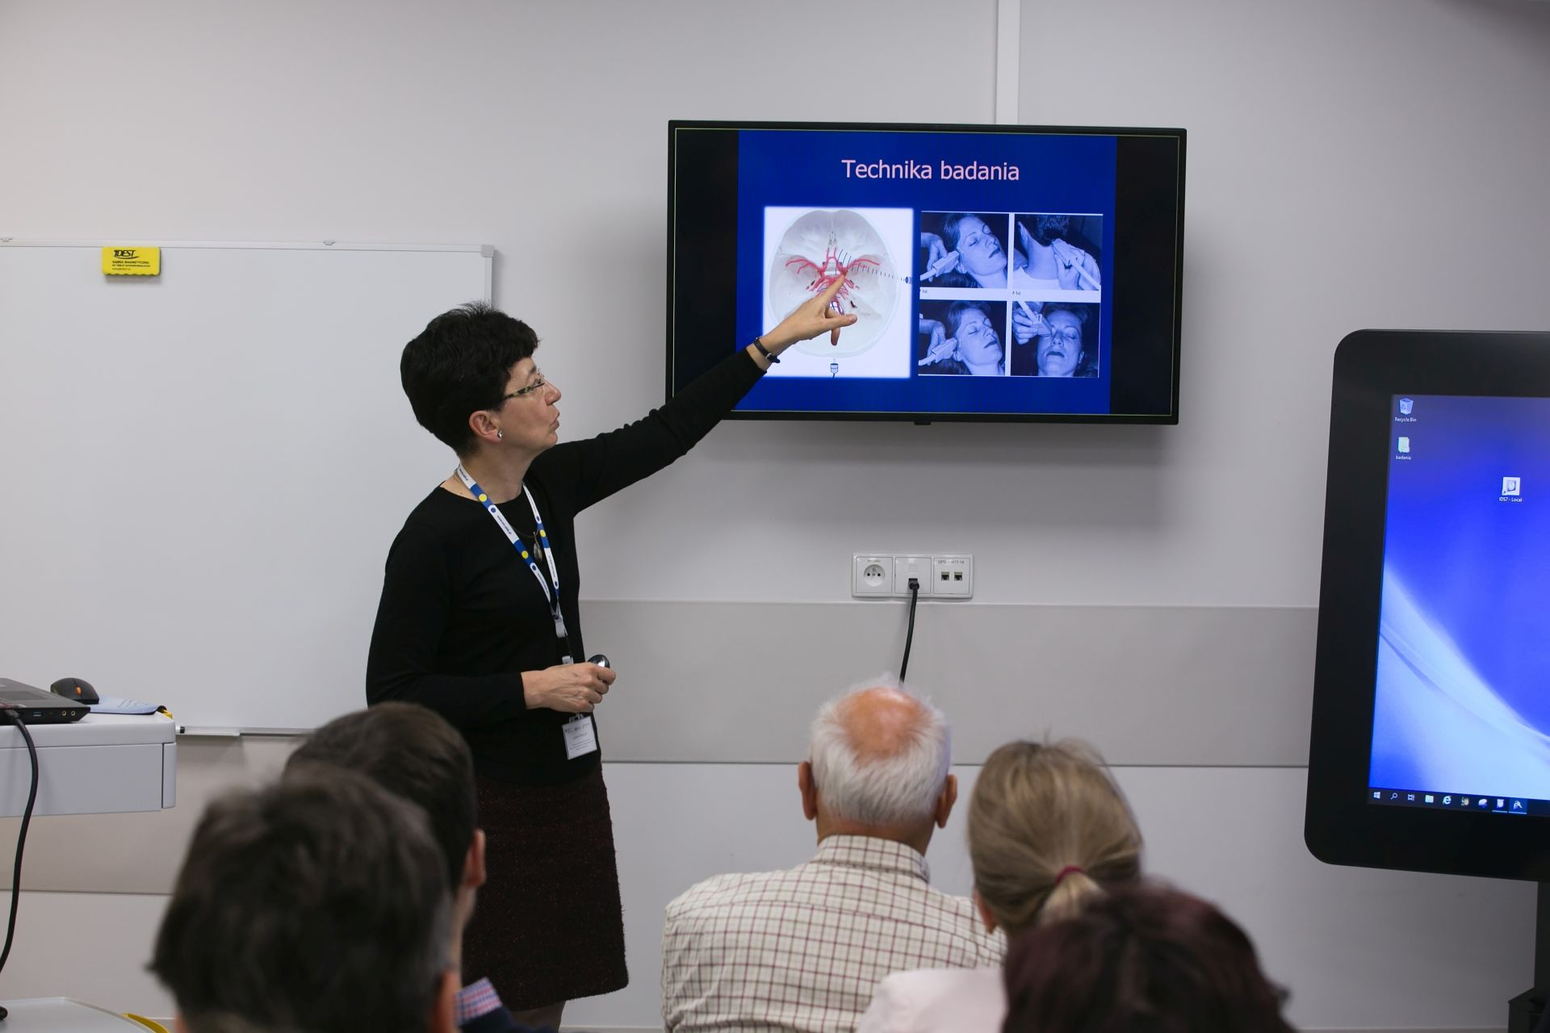


Slide 23
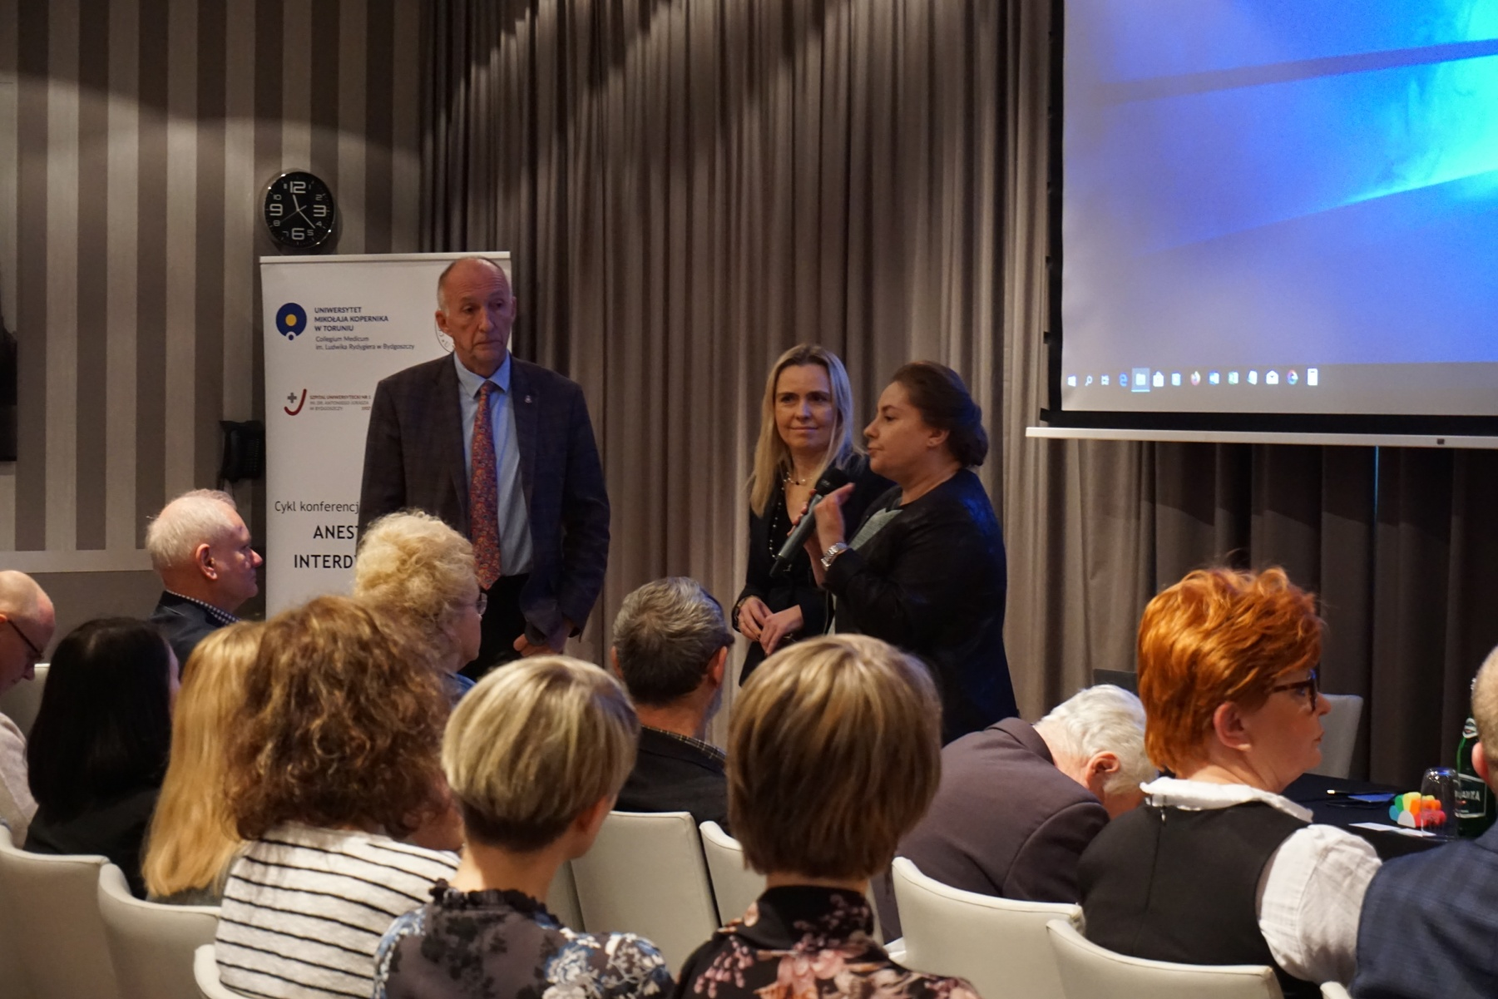
KONFERENCJA PROBLEMY
WSPÓŁCZESNEGO ANESTEZJOLOGA
25.01.2020

Slide 24
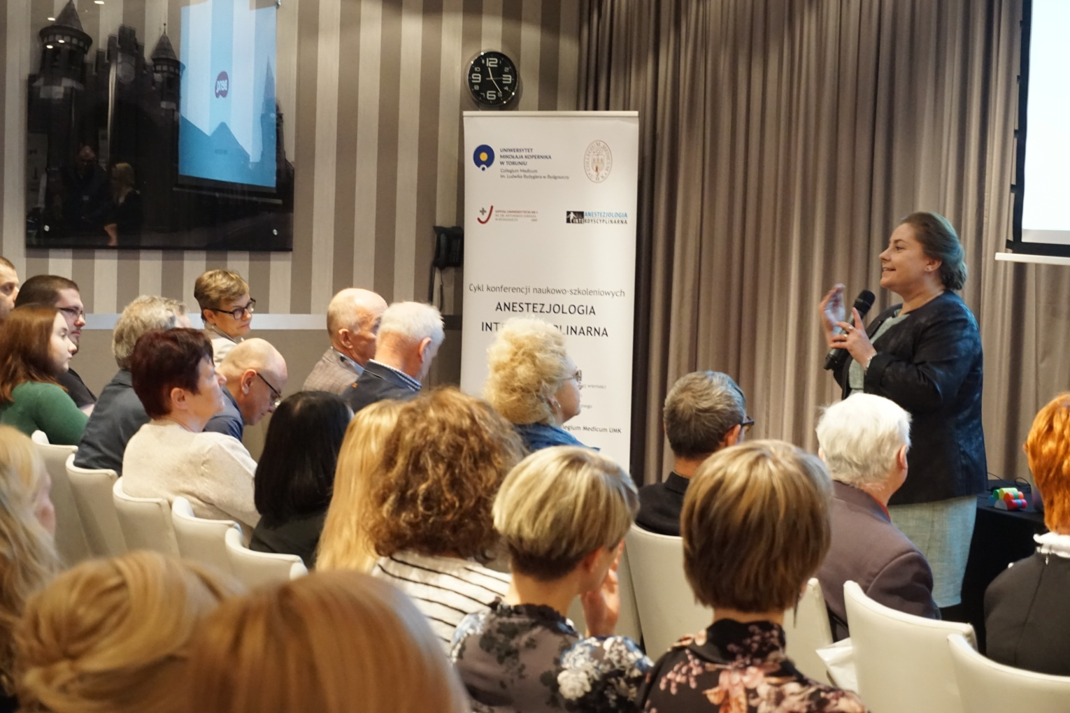
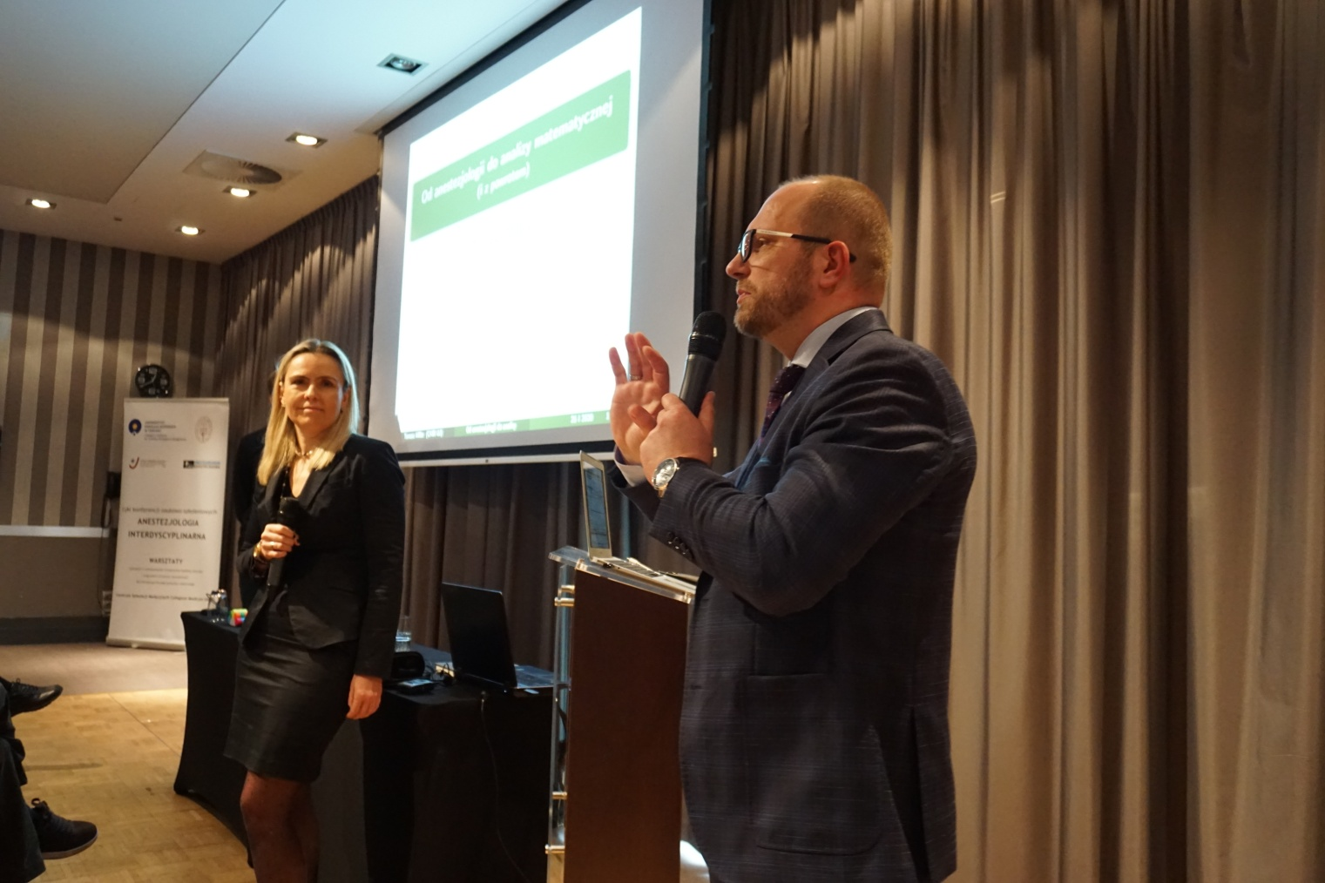
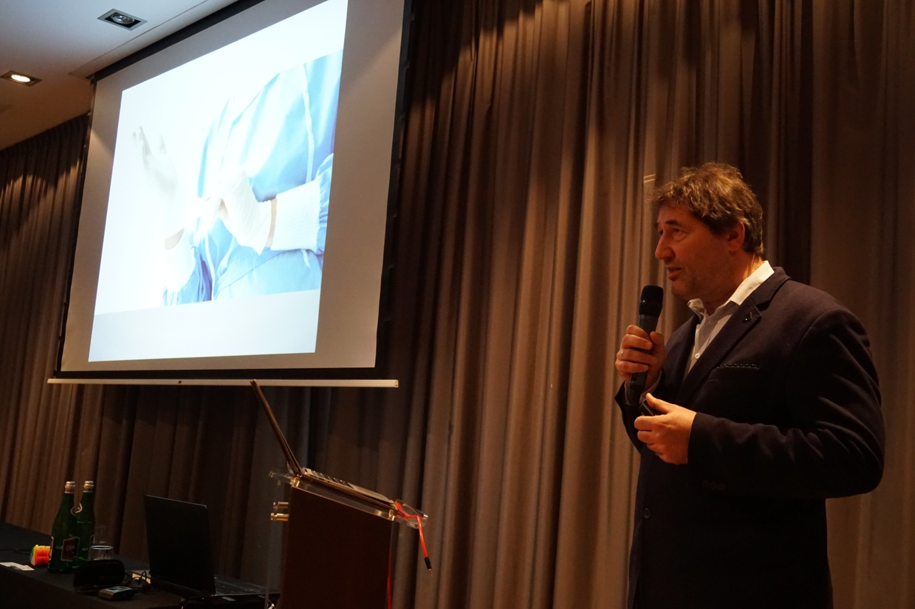
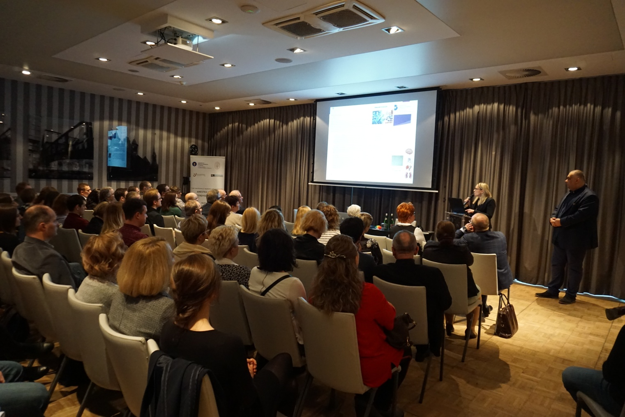

Slide 25
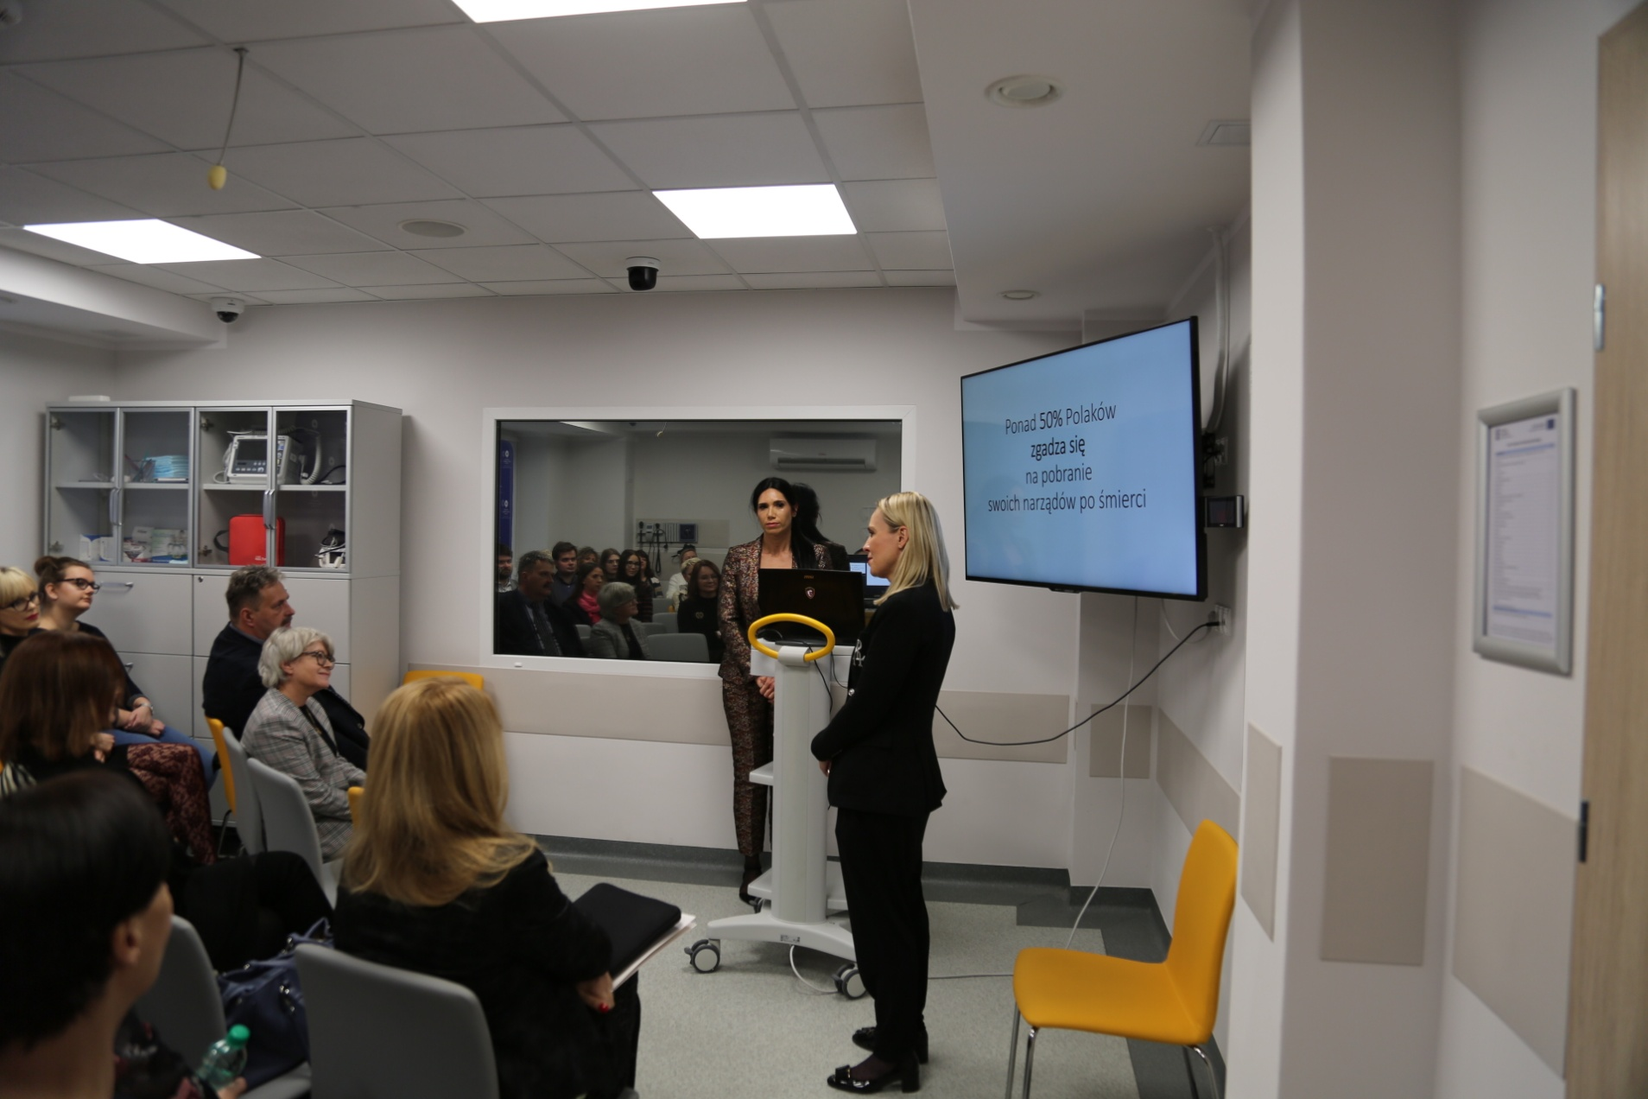
IV EDYCJA WARSZTATÓW –
AUTORYZACJA POBRANIA NARZĄDÓW I TKANEK
21.02.2020

Slide 26
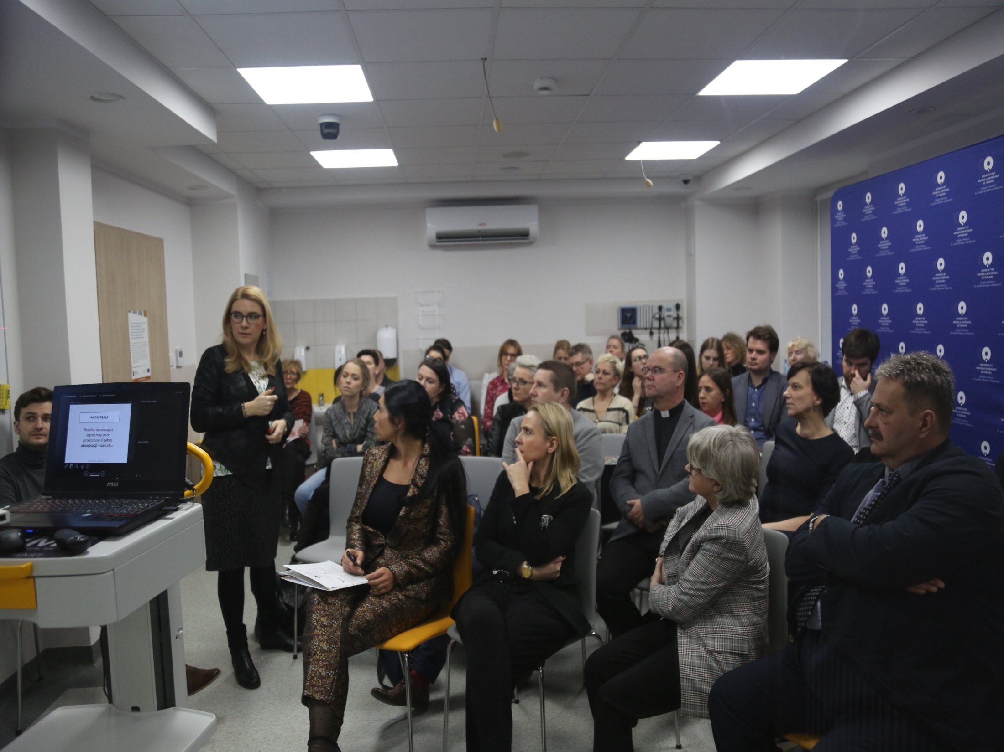




Slide 27
Cykl konferencji naukowo-szkoleniowych pn. „Anestezjologia Interdyscyplinarna”, realizowany pod honorowym patronatem Collegium Medicum UMK w Bydgoszczy. Organizowany przez Katedrę i Klinikę Anestezjologii i Intensywnej Terapii CM UMK, we współpracy z multidyscyplinarnymi jednostkami UMK oraz innymi ośrodkami akademickimi, towarzystwami naukowymi i instytucjami w Polsce. Do współpracy zaproszono prelegentów reprezentujących jednostki dydaktyczne i kliniczne Collegium Medicum UMK w Bydgoszczy i Uniwersytetu Mikołaja Kopernika w Toruniu, ośrodki akademickie w Krakowie, Lublinie, Łodzi, Poznaniu, Szczecinie, Warszawie oraz Centrum Organizacyjno-Koordynacyjne ds. Transplantacji Poltransplant w Warszawie.

Slide 28

Specjalne podziękowania dla
dr n. med. Aleksandry Woderskiej-Jasińskiej
za pomoc w organizacji wydarzeń.

Slide 29
LINKI
https://pwasc.org/wp-content/uploads/icon-6-1.png
https://cdn3.bigcommerce.com/s-6x1vjs/product_images/uploaded_images/anesthesia.png
https://cdn2.iconfinder.com/data/icons/medical-emergency-and-cure/500/Medical-33-512.png
Muzyka:
Kevin MacLeod [Official] - The Lift
https://www.youtube.com/watch?v=HNyT5c_awhM

